Slide 1
組み込み用TCP/IP活用法
Rev 1.16
2019/12/12
ルネサスエレクトロニクス(株)
IoT・インフラ事業本部
ソフトウェア開発統括部
ソフトウェアプラットフォーム開発部
ソフトウェア開発課 課長
石黒 裕紀 hiroki.ishiguro.fv@renesas.com
ZQ17-BP-G30-0010-01

Slide 2
目次

Slide 3
目次
第1章 実世界におけるインターネット対応機器の構造
インターネットとは？
インターネットの歴史と少し先の未来
インターネット対応実製品の仕組み
----ハードウェア---- ----ソフトウェア----
・ハイエンド サーバ・パソコン Windows/Linux/MacOS
・ミッドレンジ スマートフォン Android/iOS
・ローエンド 産業用機器等 リアルタイムOS/OSレス
今回の研修では？
・ローエンドの産業用機器等をリアルタイム/OSレスでインターネット対応させる方法を学ぶことで、
全仕組みにおいて共通となる基幹技術(プリミティブ)を習得
・産業用機器向けでインターネット接続代表格であるEthernetに対応したRX65Nマイコンを使って学ぶ
業界最新動向
・Amazonがクラウドの世界(ハイエンド)から、組み込みの世界(ローエンド)に降りてきた話

Slide 4
目次
第2章 製品紹介
RXファミリロードマップ
システム構成
ハードウェア
ソフトウェア
情報収集ガイド
マイコン製品
開発環境
最新技術紹介（無線LAN経由のセキュアなファームウェアアップデート）
他社ネットワーク関連ツール類紹介

Slide 5
目次
第3章 演習準備
実機環境の確認
TCP/IPの組み立て済みサンプルの動作確認
RXマイコンデバイスドライバ使用方法
TCP/IPの組み込み方法と動作確認
SCI(UART)の組込み方法と動作確認
CS+へのプロジェクトコンバート
Wiresharkの動作確認

Slide 6
目次
第4章 TCP/IP 解説
インターネットのイメージ
TCP/IPパケット構造
Ethernetヘッダの構造
Organizationally Unique Identifier
MACアドレスの入手方法
IPヘッダの構造
グローバルIPアドレス/ローカルIPアドレス
ARP(Address Resolution Protocol)
TCPヘッダの構造
TCPの主要機能
状態遷移
3wayハンドシェイク
切断シーケンス
データ保証
フロー制御
UDPヘッダの構造

Slide 7
目次
第5章 RX65N 周辺機能 EtherC/EDMAC 解説
Ethernetフレームの構造
RXマイコンとPHYチップとの接続例
RXマイコン内蔵Etherコントローラの仕組み

Slide 8
目次
第6章 組み込み用TCP/IP M3S-T4-Tiny 解説
TCP/IP関連モジュールの依存関係整理
TCP/IPのマニュアルの対象範囲
TCP/IPの基本動作を理解する
通信のパターン① ブロッキングコール
通信のパターン② ノンブロッキングコール
通信端点の概念
受付口の概念
ブロッキングコール
ノンブロッキングコール
簡易telnetサーバの作成

Slide 9
目次
Appendix
通信速度性能比較
TCP/IP内部のソースコードレベルデバッグの手法

Slide 10
第1章：
実世界におけるインターネット対応機器の構造

Slide 11
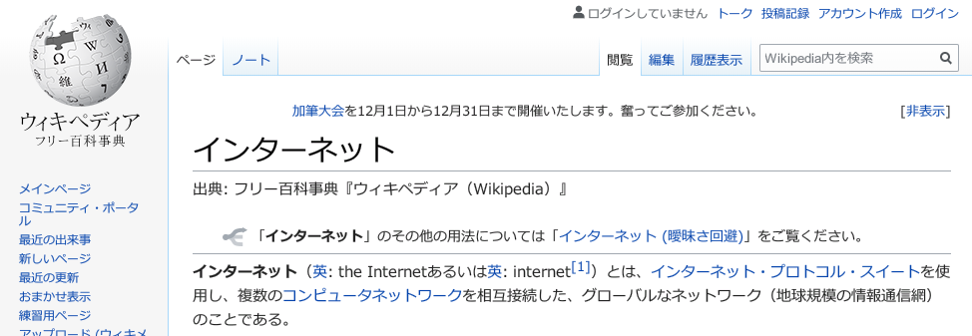
インターネットとは？
https://ja.wikipedia.org/wiki/%E3%82%A4%E3%83%B3%E3%82%BF%E3%83%BC%E3%83%8D%E3%83%83%E3%83%88
インターネット・プロトコル(IP)上で通信しているコンピュータ・ネットワークのこと。

Slide 12
インターネットの歴史と少し先の未来
Renesas
Differences
Reference
1950~
1990
2000
2010
2020
2030
Software Platform
Organized ARPA (1958)
Birth of Amazon (1994)
Google search (1997)
Birth of Amazon Web Services (2006)
Birth of Amazon FreeRTOS (2018)
Amazon FreeRTOS or
Alternative RTOS (AliOS etc)
Birth of Primary Internet called ARPANET (1967)
Birth of Java (1995)
Standardized VoIP spec (2002)
Birth of Android (2008)
Automated Industry/Agriculture/Logistics
Birth of UNIX by AT&T (1969)
Birth of Internet Explorer
@Windows95 (1995)
Birth of Skype (2004)
Birth of W/W first Internet Service Provider for commerce (1989)
Major Internet messenger App, ICQ (1996)
Remote
Medical Treatment
Birth of YouTube (2005)
Car Sharing
Security
Diffie-Hellman
Key exchange (1977)
W/W first SSL implementation by Netscape(1994)
NIST adopts AES as standard(2001)
NIST adopts RSA as standard(2016)
Standardized SSL as
TLS 1.0 by IETF(1999)
Standardized
TLS 1.3 by IETF (2018)
with Renesas Specific Security IP
Next TLS
NIST adopts DES as standard (1979)
Invented RSA (1979)
First TrustZone implementation for ARM11 (2003)
TrustZone for Cortex-A became de-facto in SmartPhone area (2010~)
TrustZone for Cortex-M becomes de-facto in Embedded area (2020~)
Next TrustZone
Birth of fist computer virus (1985)
Next Alternative TrustZone (for RISC-V)
Connectivity
Published first TCP/IP document (1974)
Published IPv6 spec (1996)
Next WiFi
Published Ethernet spec (1980)
Published IEEE802.11 as primary WiFi (1997)
Invented HTML (1989)
Expanded WiFi in real products area (2000~)
Next Bluetooth
Published W/W first website (1991)
Published Bluetooth 5.0 includes
BLE-improvement (2016)
Published IEEE802.15 as primary Bluetooth (1999)
Published Bluetooth 4.0 includes BLE (2009)
Next Cellular
(especially NB-IoT)
Cellular 1G (1975~)
Cellular 2G (1985~)
Cellular 3G (1995~)
Cellular 4G (2005~)
Cellular 5G (2020~)

Slide 13
インターネットの歴史と少し先の未来
「サブスクリプション=月額〇〇円でサービス使い放題」のような
サービス受ける権利を購入するモデル
✔ ソフトウェアプラットフォームがインターネットを世界に広げた
✔ インターネットの要素技術はネットワーク技術とセキュリティ技術である
✔ ソフトウェア業界のビジネスモデルは「パッケージ販売モデル」から、
インターネット接続前提のサービス提供による
「サブスクリプションモデル」に変化した
✔ 製造業においてもソフトウェアプラットフォームを活用し
従来製品をインターネット接続前提のサービス提供による
「サブスクリプションモデル」への変化が求められつつある
例：音楽業界は「CD製造: パッケージ販売モデル」から
「Amazon Music等: サブスクリプションモデル」に置き換わった

Slide 14
インターネットの歴史と少し先の未来
✔ 以下のようなケースが代表的な儲かるパタンである
・スマートメータのように1000万台などの単位でまとめて契約する
・Amazon Musicのように世界中の人間にサービスを提供する
・Amazon Web Servicesのように使ったサービスの分量を事細かに
“自動”で測定し課金する
✔ ただし、何を考えるにしてもまずはインターネットに繋がる方法を
確立しなければ始まらない
✔ PCやスマホなどすでにインターネットに繋がっているデバイス上では
すでにビジネスモデルは議論され尽くされている
未開拓市場はローエンドの組み込み機器に広がっている。なぜか？
⇒次ページで解説
「大量」「自動」「小額課金」が時代潮流
「少量」「手動」「多額課金」は時代遅れ

Slide 15
インターネット対応実製品の仕組み
ハードウェア構成
ソフトウェア構成
~3GHz 動作周波数のCPUを複数
高速なストレージを外付け
高速なメモリを外付け
Windows/Linuxなどの
汎用機向けOSを搭載
(インターネット機能込み)
ハイエンド
~1GHz 動作周波数のCPUを1個
中速なストレージを外付け
中速なメモリを外付け
Android/iOSなどの
携帯機向けOSを搭載
(インターネット機能込み)
ミッドレンジ
数MHz~数百MHz 動作周波数のCPUを1個
低速なストレージを外付け
低速なメモリを外付け/内蔵
FreeRTOS/ITRONなどの
組み込み機向けOSを搭載
あるいはOSレス。
(インターネット機能無し)
ローエンド

Slide 16
インターネット対応実製品の仕組み
tips:
Windows95発売の1995年のインテルCPUは
数十MHz~数百MHzだが、インターネットに繋ぐことはできた。
つまり2019年においてこれと同程度の性能をもつ
組み込み機器用CPUもWindows95のようなソフトがあれば
十分にインターネットに繋ぐことができるということ。
ソフトウェアプラットフォーム
2000年代～
マイクロソフト＋インテルによるWindows PC
ハイエンド
2010年代～
グーグル＋ArmによるAndroid スマートフォン
ミッドレンジ
2020年代～
アマゾン?＋Arm?によるAmazon FreeRTOS 搭載機?
(マイクロソフトもこの領域に参戦してきた）
ローエンド

Slide 17
今回の研修では？
・ローエンドの産業用機器等をリアルタイム/OSレスで
インターネット対応させる方法を学ぶことで、
全仕組みにおいて共通となる基幹技術(プリミティブ)を習得
・産業用機器向けでインターネット接続代表格であるEthernetに対応した
RX65Nマイコンを使って学ぶ
・ハイエンド、ミッドレンジでは、OS機能を学べばインターネット接続方法
を独学で学ぶことができますが、そのメカニズムは学べません
数MHz~数百MHz 動作周波数のCPUを1個
低速なストレージを外付け
低速なメモリを外付け/内蔵
FreeRTOS/ITRONなどの
組み込み機向けOSを搭載
あるいはOSレス。
(インターネット機能無し)
ローエンド

Slide 18
今回の研修では？
・本研修の主題は自分でソフトウェアを統合しハードウェア機能を含め
そのメカニズムを理解することです
・業界動向を掴むため、Amazon FreeRTOSにも少し触れます
Amazon FreeRTOSを利用し
インターネット機能を利用する方法
⇒第1章でこれから説明
自分でソフトウェアを統合し
インターネット機能を追加する方法
⇒第2章以降で説明
数MHz~数百MHz 動作周波数のCPUを1個
低速なストレージを外付け
低速なメモリを外付け/内蔵
FreeRTOS/ITRONなどの
組み込み機向けOSを搭載
あるいはOSレス。
(インターネット機能無し)
ローエンド

Slide 19
Amazon Web Services

Slide 20
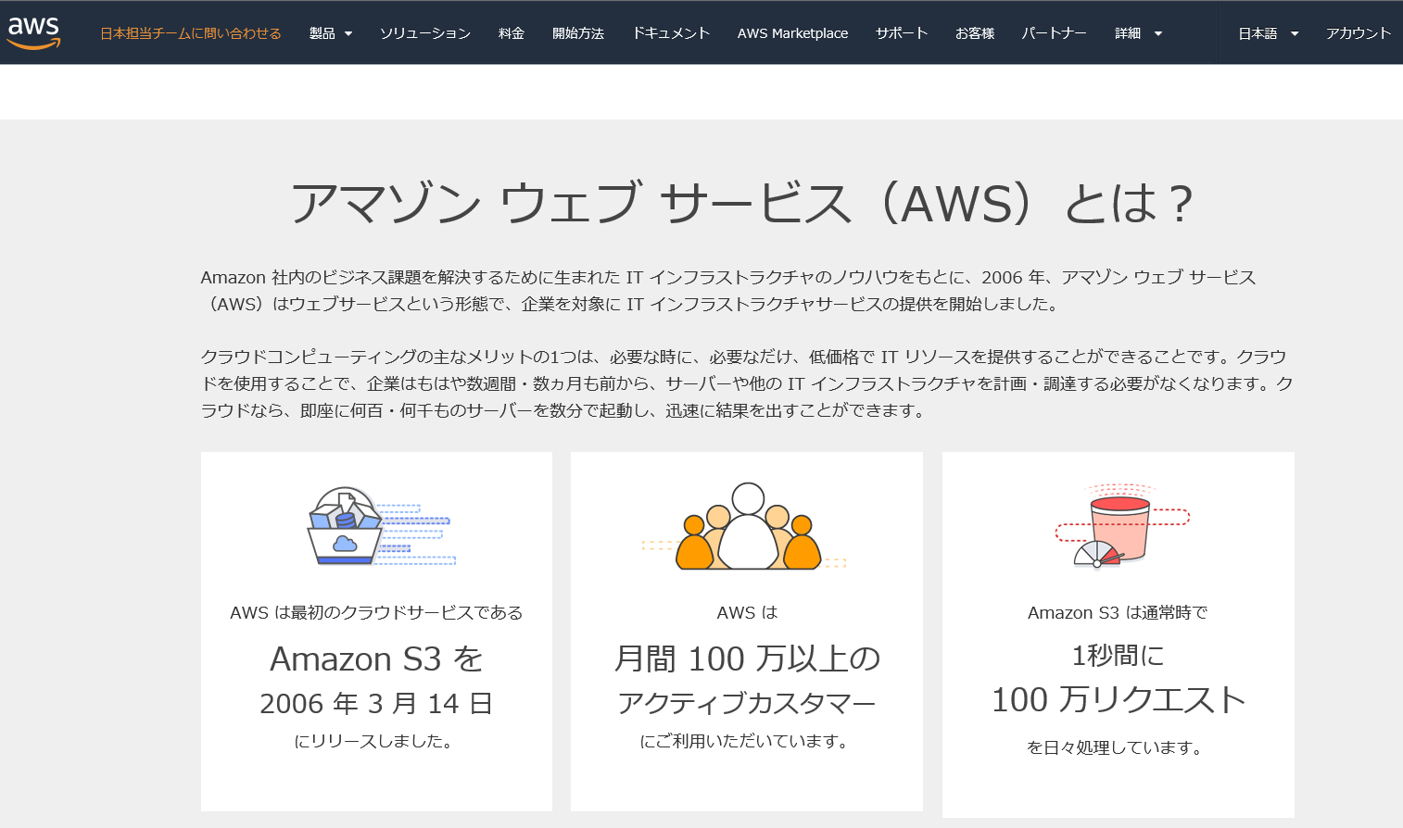
Amazon Web Services
https://aws.amazon.com/jp から抜粋
✔ クラウドサービスの先駆け
✔ 多くの顧客を抱える
✔ 安定したサービス

Slide 21
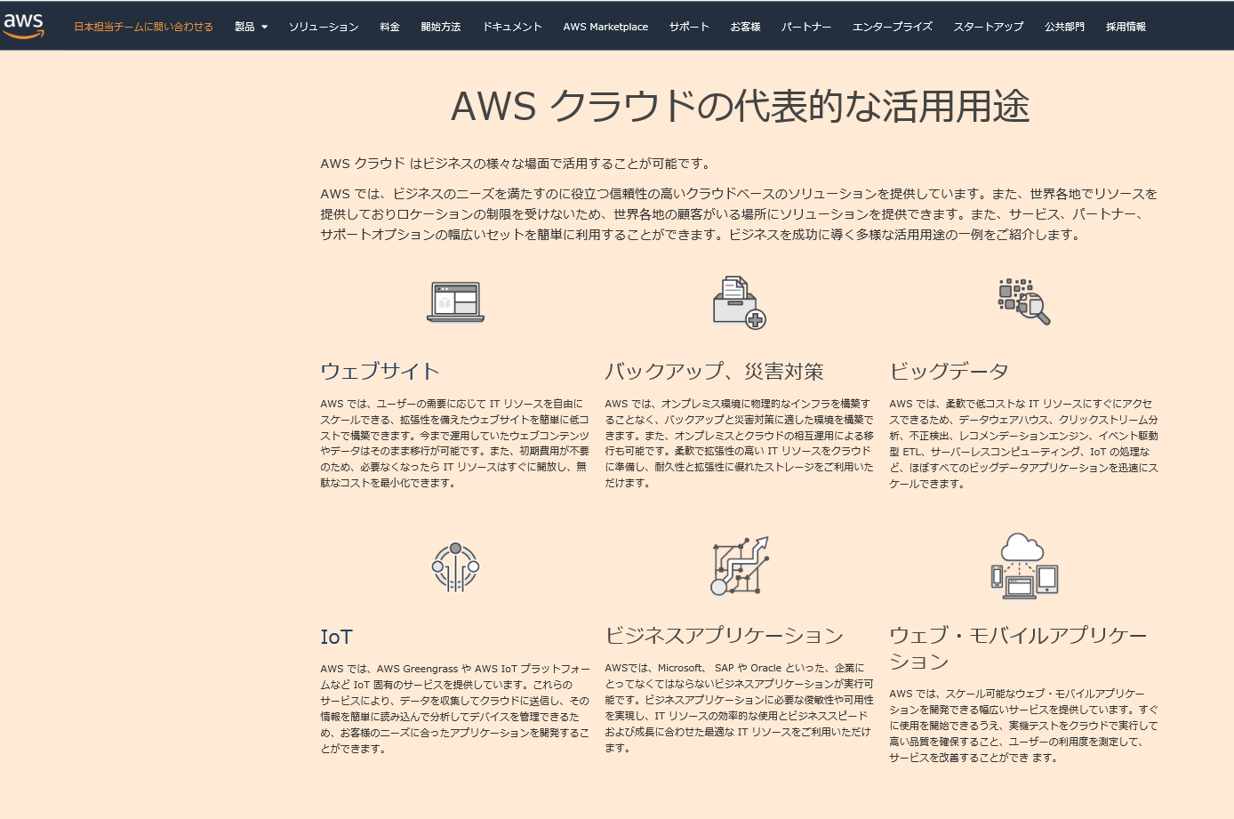
ルネサスのターゲット
✔ AmazonはIoTに力を入れ始めている
✔ IoT機器を制御するのは”MCU”
✔ Renesasは”MCU”とクラウドサービス
を結び付けたい

Slide 22
導入事例
✔ マスメディア、インフラ
通信、ゲーム系が多い印象
✔ IoTを活用した仕組みづくりはこれから

Slide 23
導入事例
✔ マイコン＋TCP/IPは容易ではない
✔ ほとんどの人がこれを認識していない
✔ だからIoTの導入が進まない

Slide 24
まとめ
✔ Amazon Web Services は IoTの世界との連携を進めています
✔ ただし、組み込み機器はインターネット接続機能を持ちません
✔ どのようにすればよいでしょう？
Amazon が 組み込み機器向けに オペレーティングシステム(OS)を用意しました。
Amazon FreeRTOSです。

Slide 25
Amazon FreeRTOS

Slide 26
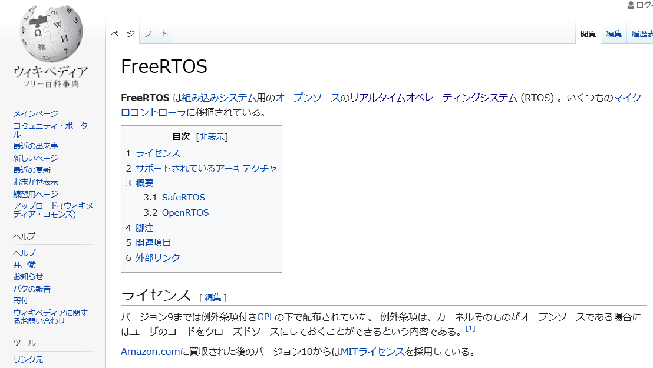
Amazon FreeRTOSとは？
Wikipedia: FreeRTOSから抜粋
https://ja.wikipedia.org/wiki/FreeRTOS
Amazon の基本戦略
・IoT機器向けのリアルタイムOSを開発し
無償提供することでAmazon Web Servicesをより活性化させる
・リアルタイムOSの開発は非常に時間がかかるので外部調達
・リアルタイムOSといえばFreeRTOS
・FreeRTOSを開発者ごと買収し、Amazon FreeRTOSと名付ける
ケータイOSのGoogle Androidと
流れが酷似している

Slide 27
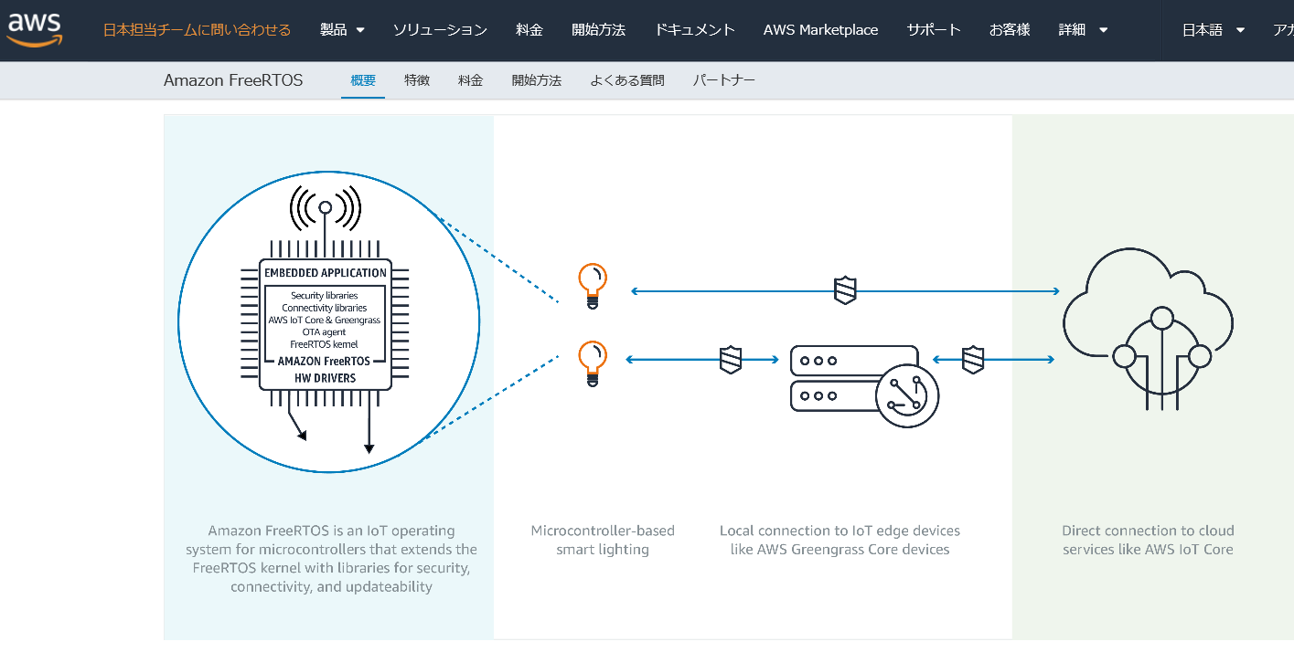
Amazon FreeRTOSとは？
Amazon Web ServiceのFreeRTOSページから抜粋
https://aws.amazon.com/jp/freertos/
100MHzクラスのマイコン
+Amazon FreeRTOSで動作する
組み込み機器
インターネット
Amazon Web Services
要するに
インターネット対応
リアルタイムOS

Slide 28
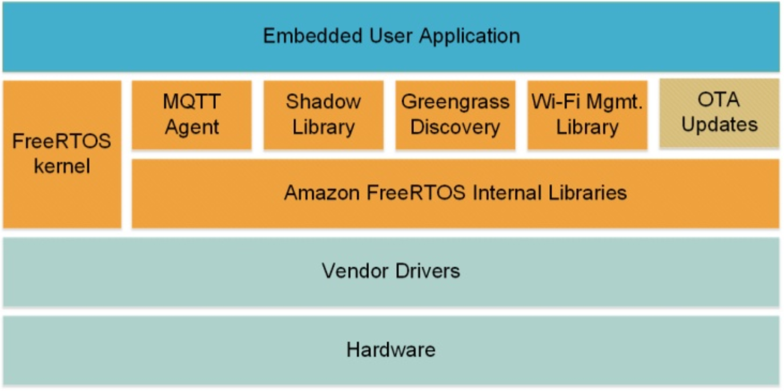
Amazon FreeRTOSの構造
従来からあった部分
インターネット対応のため
追加必要な部分
Amazonが追加
Amazon FreeRTOS
ベンダ
が追加
特殊な
CPU命令のみ
石黒がRX65N向けに移植し
RX Driver Packageを駆使し構築、
2018年夏～秋に向けて公開予定。
様々なもの(FLASH、USB、Ether、SDIO、SCI、SPI、etc)
✔従来のリアルタイムOSは、FreeRTOS Kernelに相当する部分のみを担当していた
✔Amazon FreeRTOSを動作させるためのドライバは従来(特殊なCPU命令のみ)と比べ
様々なもの（FLASH、USB、Ether、SDIO、SCI、SPI、etc)が要求されるようになった

Slide 29
まとめ
✔ Amazonの活動により組み込みシステム業界は大きな変革期にあります
✔ ケータイOSはGoogle Androidに支配されました
✔リアルタイムOSはAmazon FreeRTOSに支配されるかもしれません
IoT機器のベースとなりつつあるリアルタイムOSのトレンドを理解し
適切に市場要求に適した製品開発に繋げましょう。

Slide 30
ルネサス最新状況ご紹介

Slide 31
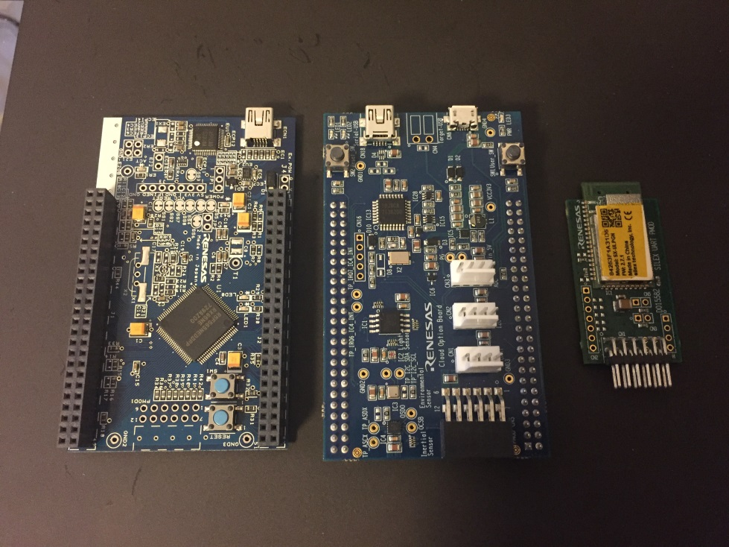
RX65N Amazon FreeRTOS対応ボード
✔以下3点セット
RX65N Target Board
Cloud Option Board
WiFiモジュール
✔Cloud Option Boardには
温度・湿度・光・加速度センサを搭載
✔販売価格イメージは3点セットで5000円
✔エミュレータはRX65N Target Boardにオンボード
ソフトウェアの本格デバッグも可能
✔Amazon Web Serviceに接続実験可能な
ソースコードはGitHubからダウンロード可能
✔製品適用レベルのOTAの仕組みも実験可能
✔Amazon の検定に合格済み
RX65N Target Board
Cloud Option Board
WiFiモジュール

Slide 32
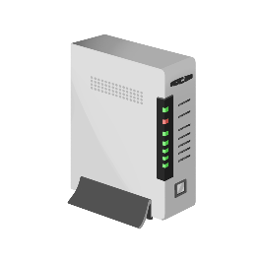
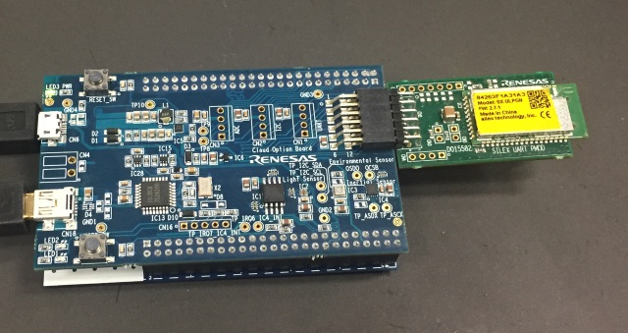
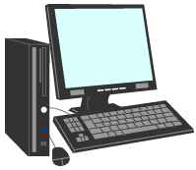
RX65N Amazon FreeRTOS対応ボードデモ
③
Amazon Web Services
②LTE
インターネット
①WIFI
ルータ
Amazon Web Servicesにログインして
RX65Nからのメッセージを確認可能
RX65N Amazon FreeRTOS対応ボード

Slide 33
5～10年後を見越して仕込みを進めている技術
Amazon Web Service経由で
異業種との連携加速
ルータ不要！
組み込みシステムがインターネットに直結。
次世代無線の主役 NB-IoT の検討
③
Amazon Web Services
世界中に出荷した組み込み
システムのファームウェア
バージョン管理/配信
②LTE
インターネット
BLEでもAWS連携
①WIFI
ルータ
Amazon Web Serviceにログインして
RX65Nからのメッセージを確認可能
RX65N Amazon FreeRTOS対応ボード
RX65N+eAIで予知保全

Slide 34
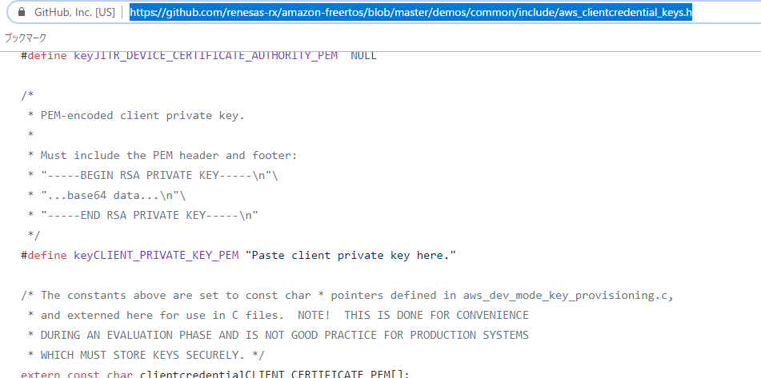
IoTを支える裏方側の技術：セキュリティ
ソースコードに記された、Amazonの切実なるセキュリティ・メッセージ：
https://github.com/renesas-rx/amazon-freertos/blob/master/demos/common/include/aws_clientcredential_keys.h
意訳：
ここに秘密鍵を書けば動きます。
この仕掛けは開発者向けの便利機能であり、
量産製品を検討する場合は好ましくない実装です。
本来は秘密鍵は安全に保管されるべきです。
石黒コメント：
人間がAWS接続する際：ID/PASS
機械がAWS接続する際：デバイス証明書/秘密鍵
つまり、秘密鍵はPASSに相当する重要情報。
RX65NのTrusted Secure IPはこういったデータを
守る仕掛けがあります。
暗号処理が早いだけの暗号回路は時代遅れです

Slide 35
RX65N / Amazon FreeRTOS 実製品事例
Amazon Web Services
センサ情報
3Gモジュール
RX65N
✔ すでに量産済みのシステム基板上の基幹部品
状態監視用の通信基板向けにRX65Nが採用
✔ ユースケースの種別は「予知保全」
故障状態を事前予測するためセンサ情報を統計する
✔ 現時点では、従来製品のアドオンとして通信基板を開発する傾向が強い
✔ 新規製品はシステム基板に通信部分も取り込まれていくと予想
✔ 通信基板の重要技術要件は「AWS対応」「SSL/TLS接続」「ファームウェアアップデート」
通信基板
各種センサ
基幹部品
基幹部品
システム基板(従来製品)

Slide 36
第1章 おわりに
✔ 第1章では業界動向を中心としたビジネスライクな話をさせていただきました
✔ 第2章以降では本題である、インターネット機能を実現するための
ハードウェア・ソフトウェアのメカニズムにフォーカスを当てていきます
✔ OSの助けを借りず、プリミティブな実装を行いますので
よりインターネットのメカニズムそのものを感じられると思います。
数MHz~数百MHz 動作周波数のCPUを1個
低速なストレージを外付け
低速なメモリを外付け/内蔵
FreeRTOS/ITRONなどの
組み込み機向けOSを搭載
あるいはOSレス。
(インターネット機能無し)
ローエンド

Slide 37
第2章：
製品紹介

Slide 38
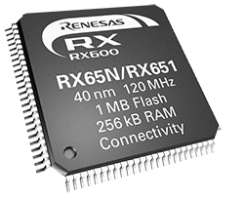
RXファミリ 製品ラインナップ
本研修では
メインストリームの
RX65Nマイコンを
使用します。

Slide 39
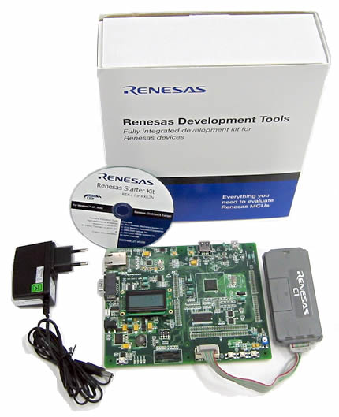
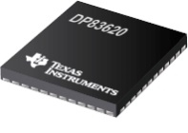
システム構成：ハードウェア
主要必要ハードウェア
RX65N
(Ethernetｺﾝﾄﾛｰﾗ内蔵 *1)
Ethernetコントローラ
内蔵製品から選定ください
ﾃﾞｼﾞﾀﾙﾃﾞｰﾀ＠MII
DP83620
(PHYﾁｯﾌﾟ)
電気信号
お客様のシステムに
合わせて選定ください
LANｺﾈｸﾀ
*1 MIIまたはRMII対応のPHYチップが接続可能

Slide 40
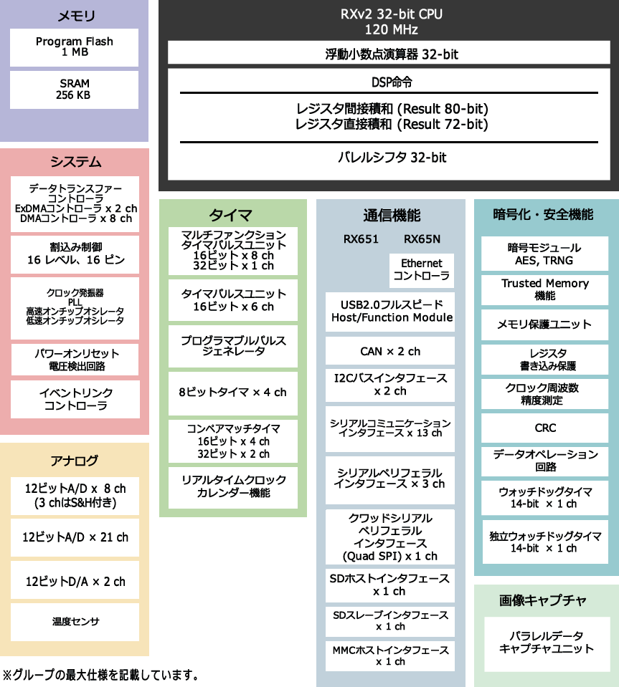
システム構成：ソフトウェア
RX65N
主要必要ソフトウェア
アプリケーション
お客様がTCP/IPの
機能を使用して作成
してください。
ﾕｰｻﾞﾃﾞｰﾀ
TCP/IP
TCP/IPﾊﾟｹｯﾄ(ﾕｰｻﾞﾃﾞｰﾀ)
ルネサス、または
パートナー企業が
提供します。
Ethernetドライバ
requirements:
EthernetC & EDMAC
timer × 1
PHYチップ

Slide 41
情報収集ガイド
Google検索で “Renesas” “ルネサス”で検索してください。
②
①
④
③
①トップページ
②製品情報
③マイクロコンピュータ
④開発環境
→ソフトウェア
(OS/Middleware/Driver)
→TCP/IPのページに
本セミナーで使用する
TCP/IP製品情報があります。

Slide 42
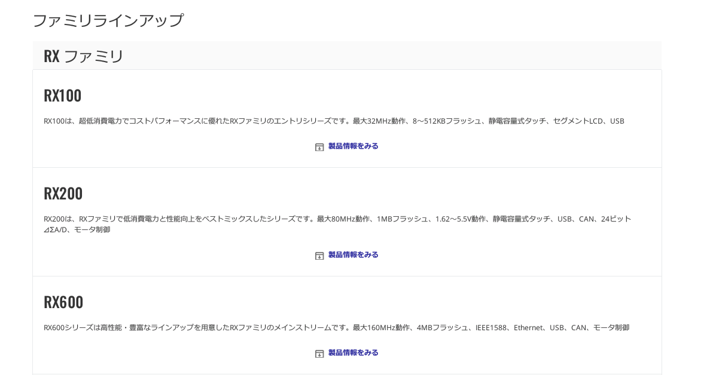
情報収集ガイド：マイコン製品 (③のRXファミリを押したところ)
一覧からRX65N, RX651を選択

Slide 43
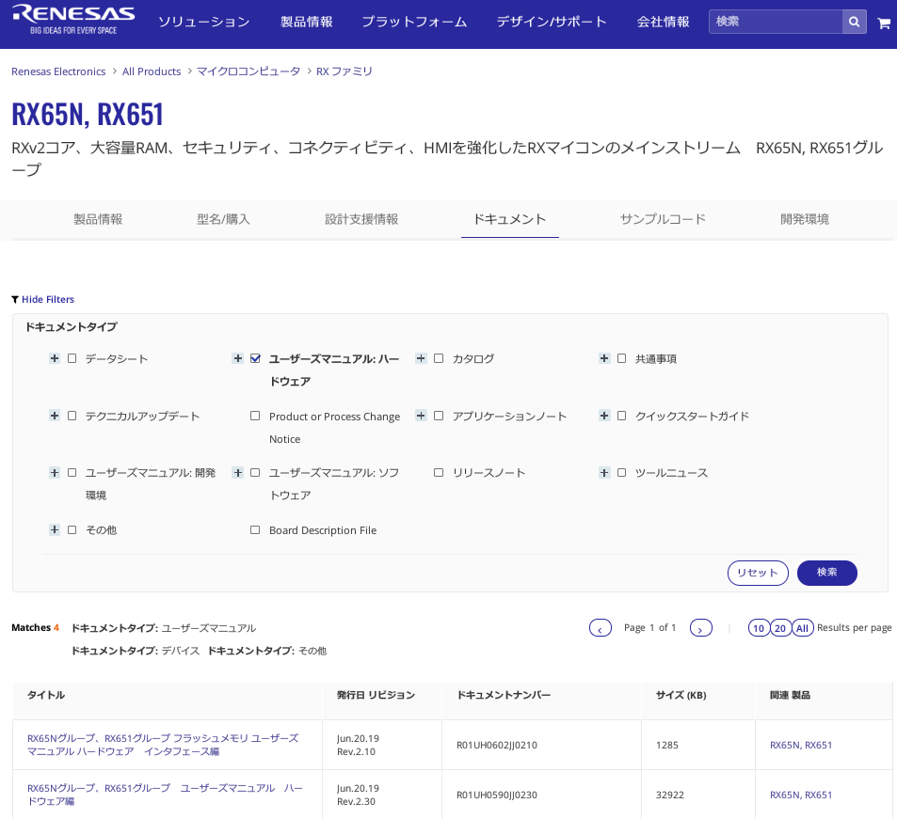
情報収集ガイド：マイコン製品 (③のRXファミリを押したところ)
すべての基本：
デバイスのデータシート。
ルネサスでは全編掲載のフルドキュメントを
「ユーザーズマニュアル ハードウェア編」と呼称。

Slide 44
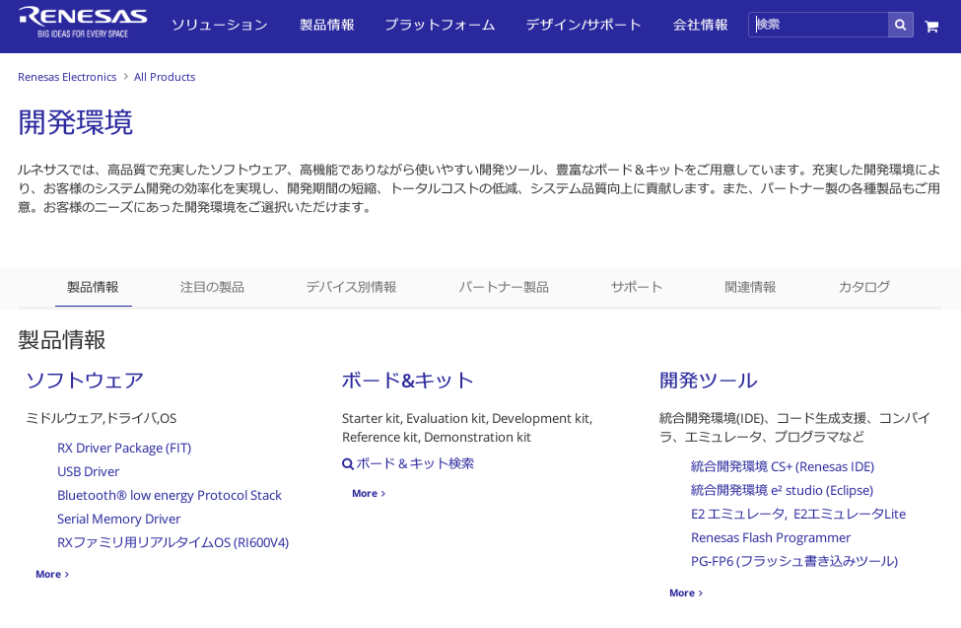
情報収集ガイド：開発環境 (④の開発環境を押したところ)
ボード&キット集
コンパイラ、統合開発環境、フラッシュ書き込みツール等、マイコンシステム開発を支援するツール類
リアルタイムOSやTCP/IPなど、
マイコン上で動作するソフト集

Slide 45
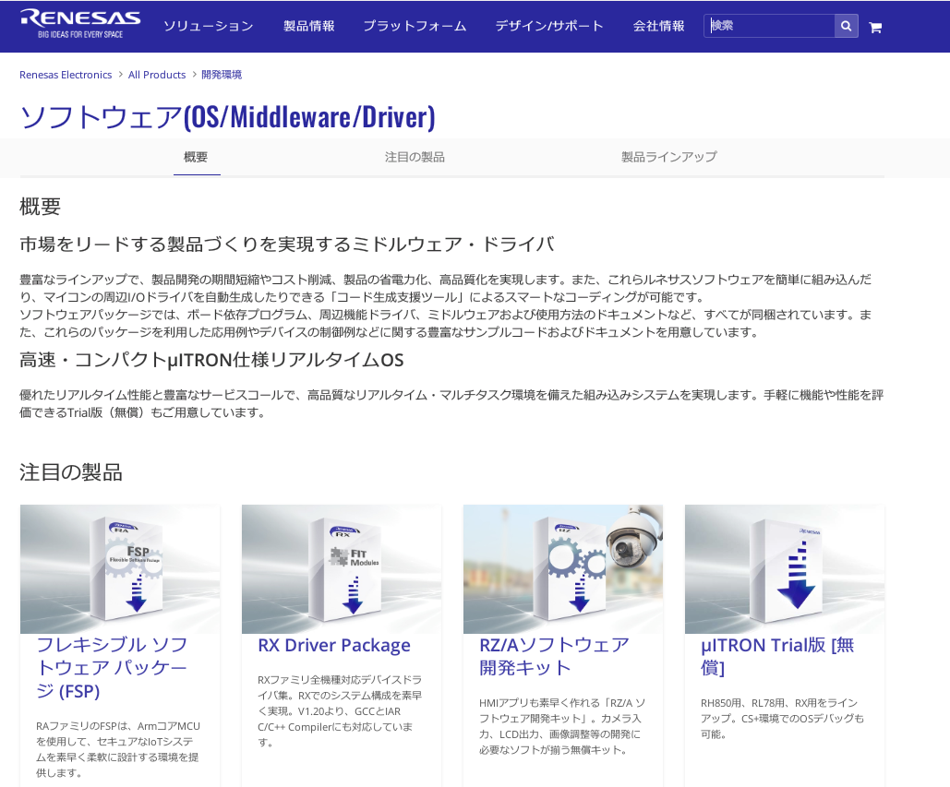
情報収集ガイド：開発環境：ソフトウェア
ルネサス製のデバイス用のソフトウェア。
主に各種マイコン用のデバイスドライバが
掲載されている。

Slide 46
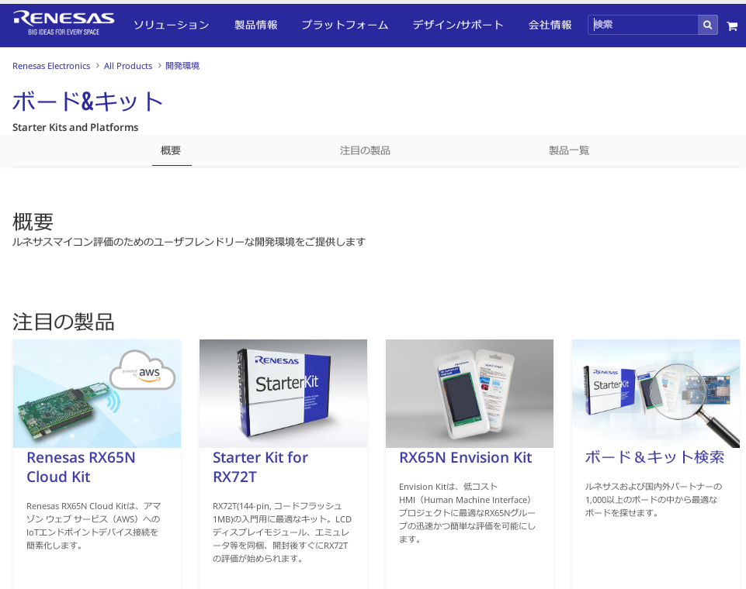
情報収集ガイド：開発環境：ボード&キット
ルネサス製のデバイス用のボード&キット。
主に各種マイコン用のボード&キットの情報が
掲載されている。

Slide 47
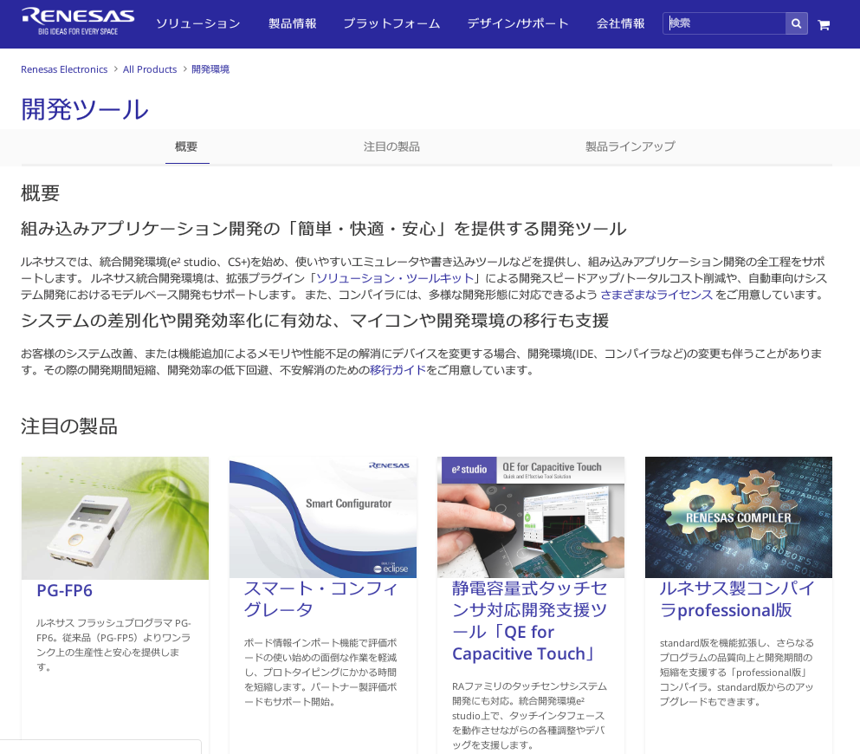
情報収集ガイド：開発環境：開発ツール
ルネサス製のデバイス用の開発ツール。
主に各種マイコン用の開発ツールの情報が
掲載されている。

Slide 48
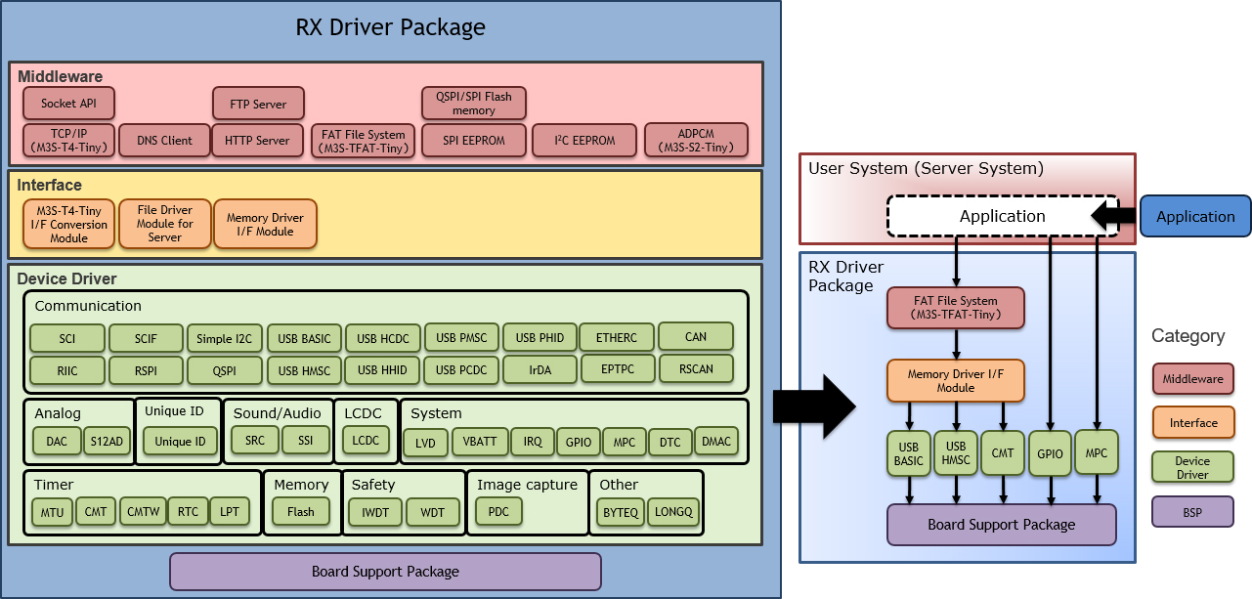
情報収集ガイド：開発環境：ソフトウェア RX Driver Package
TCP/IPも含めたRXマイコンの
デバイスドライバセットです
トップページ→製品情報→開発環境→ソフトウェア→Software Package→RX Driver Package

Slide 49
情報収集ガイド：開発環境：ソフトウェア 組み込み用TCP/IP M3S-T4-Tiny
トップページ→製品情報→開発環境→ソフトウェア→Protocol Stack→RXファミリ用 TCP/IPプロトコルスタック
モジュール名 | 説明
Web server | Webサーバ機能を付加します
FTP server | FTPサーバ機能を付加します
DHCP client | DHCPクライアント機能を付加します
DNS client | DNSクライアント機能を付加します
socket API wrapper | ソケットAPIを付加します
TCP/IP | TCP/IP機能のAPIを付加します
T4-Ether I/F Module | TCP/IPとEtherのI/Fを整合します
Ether Module | Etherを使用するためのAPIを提供します
CMT Module | CMTを使用するためのAPIを提供します
BSP | システム基本機能を提供します
Application
Firmware Integration Technology (FIT)
Web server
FTP
server
DHCP
client
DNS
client
socket API wrapper
TCP/IP (ITRON TCP/IP API)
T4-Ether I/F Module
Ether Module
CMT
Module
BSP(Board Support Package)
S/W
モジュールの使用方法を示したサンプルはモジュールに同梱されています
H/W
RX64M/RX71M/RX63N/RX62N etc
Ether
SDHI
CMT

Slide 50
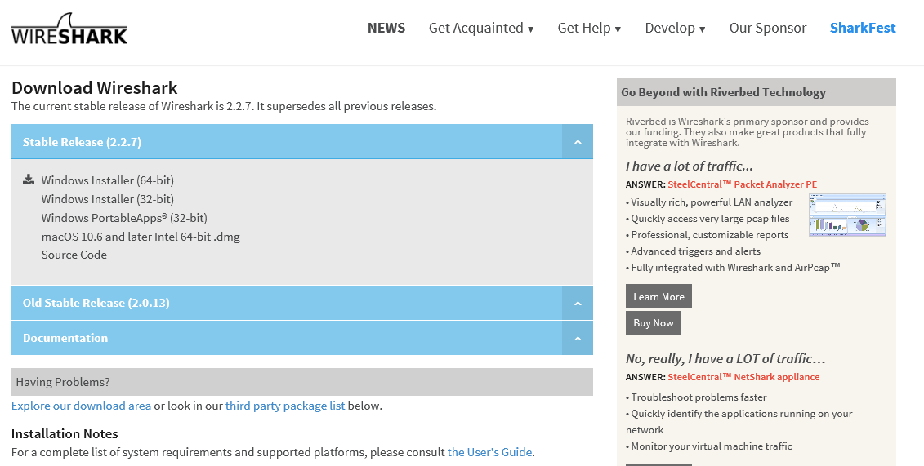
他社ネットワーク関連ツール紹介
夥しい数の対応プロトコル
・TCP/IPをはじめ世界中のプロトコルを網羅
優れた入手性
・世界中のエンジニアが使っている
・国内企業でも皆使っている
・無料
機能性
・使いやすいユーザインタフェース
・パケット統計情報の解析が可能
・充実のパケットフィルタ機能

Slide 51
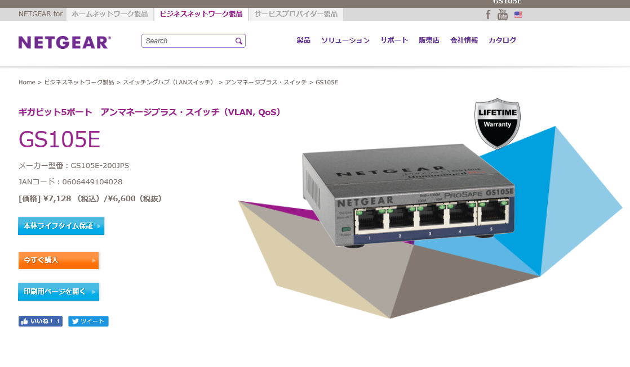
他社ネットワーク関連ツール紹介
ポートミラーリング機能が強力
・スイッチを通過するパケットのすべてを
特定のポートに出力可能
・ボード間の1対1通信をPCでキャプチャ可能
・Etherデバッグの必需品
優れた入手性
・世界中のエンジニアが使っている
・Amazonでも購入可能
高速通信
・1000Mbpsに対応
・デバッグユース以外に通常使用にも推奨

Slide 52
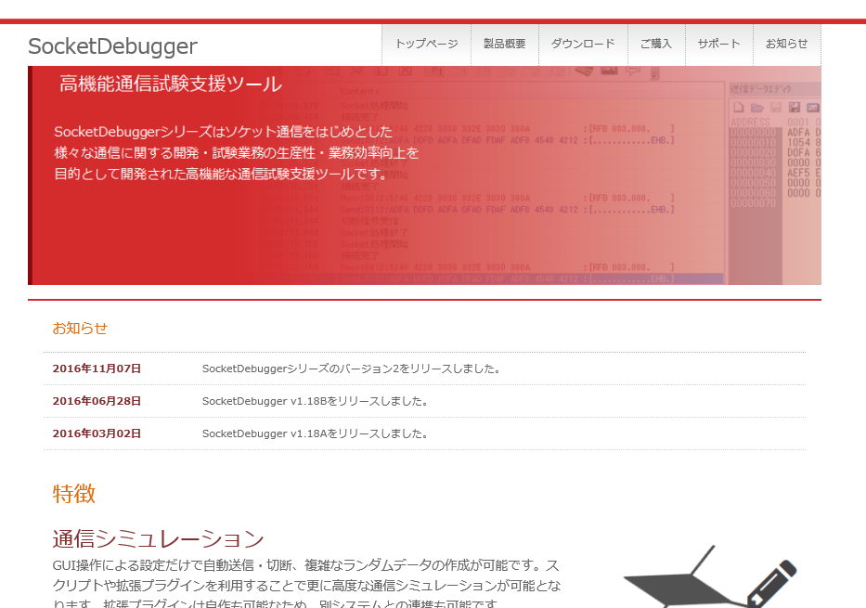
他社ネットワーク関連ツール紹介
簡単操作
・TCPとUDPに関する任意のデータパケットを
簡単に送信・受信可能
・ちょっとした実験のお供に
カスタム性
・スクリプトによる送信・受信・データを
パターン化
・テストシステムの全自動化に貢献

Slide 53
第2章：
演習準備

Slide 54
はじめに
本章では演習準備を行います。
演習準備は以下順序で行います。
①実機環境の確認
②TCP/IPの組み立て済みサンプルの動作確認
③RXマイコンデバイスドライバ使用方法
④TCP/IPの組み込み方法と動作確認
⑤SCIモジュール(UARTモード)の組込み方法と動作確認
⑥CS+へのプロジェクトコンバート
本章で行った演習データを題材に、以降の章で詳細解説および関連演習を行います。
各ソフトウェアの組み立ては「e2 studio」という統合開発環境で行います。

Slide 55
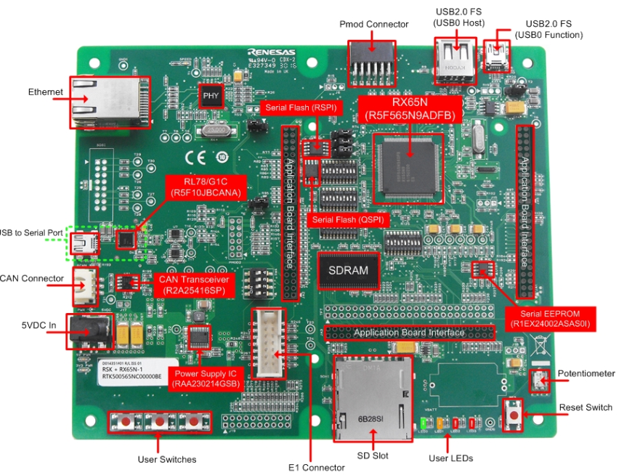
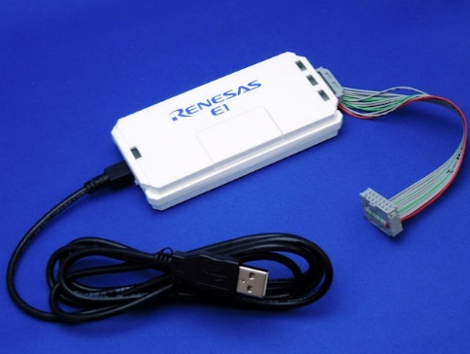
実機環境の確認
RX65Nボード
LAN接続
PC
UART接続
ACアダプタ接続
フラットケーブル接続
USB接続
(E1コネクタに挿しこむ)
E1エミュレータ

Slide 56
TCP/IPの組み立て済みサンプルの動作確認
C:\Workspace\data\ソフトウェア設計資料\演習素材\組み立て済みTCPIPサンプル\
rx65n_rsk_tcpip.zip
解凍し、[rx65n_rsk_tcpip]フォルダを以下フォルダにコピーします。
C:\Workspace\work
コピー後、以下フォルダが有ることを確認します。（動作確認に使用します）
C:\WorkSpace\work\rx65n_rsk_tcpip

Slide 57
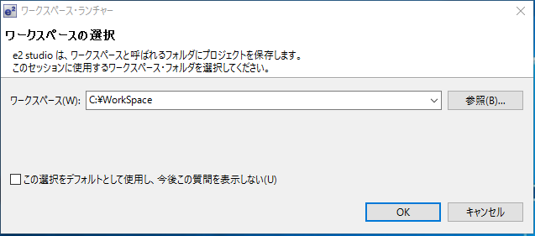
TCP/IPの組み立て済みサンプルの動作確認
e2 studioを起動します
OKを押す

Slide 58
TCP/IPの組み立て済みサンプルの動作確認
チェックを入れずApplyを押してください。
実開発適用時はチェックを入れていただけると
弊社製品開発にフィードバックがかかり
より良い製品づくりに生かすことができます。

Slide 59
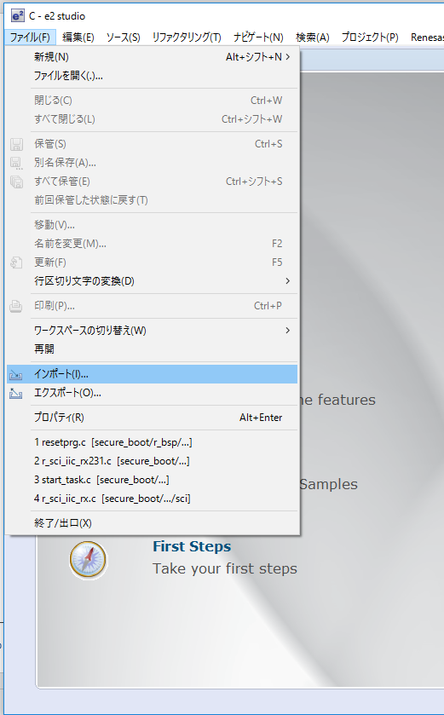
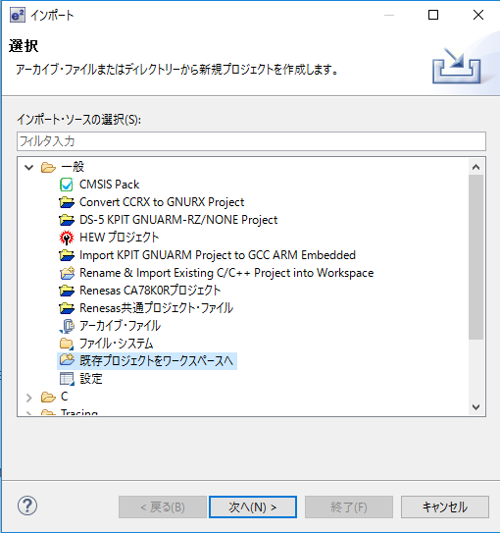
TCP/IPの組み立て済みサンプルの動作確認
TCP/IPの組み立て済みサンプルを読み込みます

Slide 60
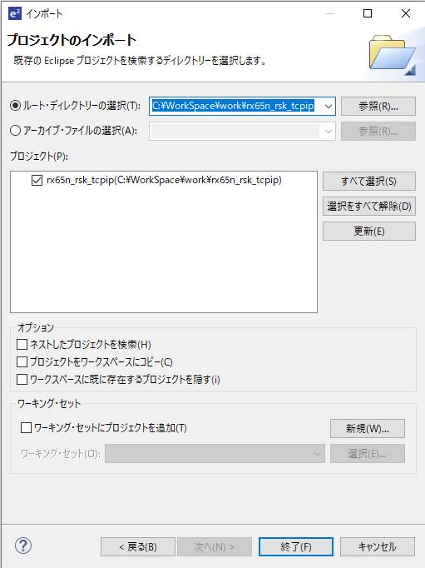
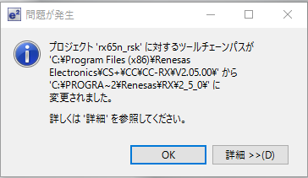
TCP/IPの組み立て済みサンプルの動作確認
TCP/IPの組み立て済みサンプルを読み込みます
以下フォルダを参照する
C:\WorkSpace\work\rx65n_rsk_tcpip
プロジェクトが1個表示されることを確認する
もしこのウィンドウがでても問題なし。
OKを押して進む。
オプションにチェックが入っていないことを確認

Slide 61
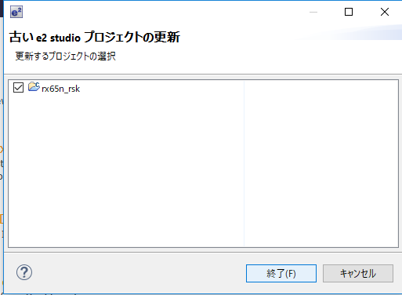
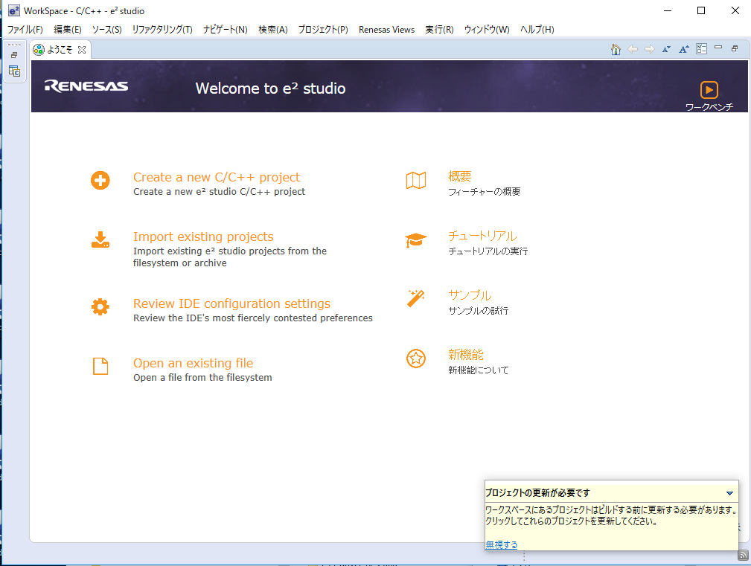
TCP/IPの組み立て済みサンプルの動作確認
古いプロジェクト状態を新しい状態に更新します
[サンプルのプロジェクトが作られた環境]と[使用している環境]の
e2 studioバージョンの違いによりプロジェクトファイルの変換が必要な
場合があります。

Slide 62
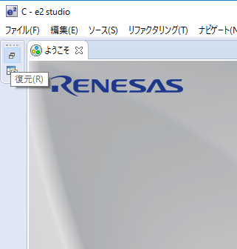
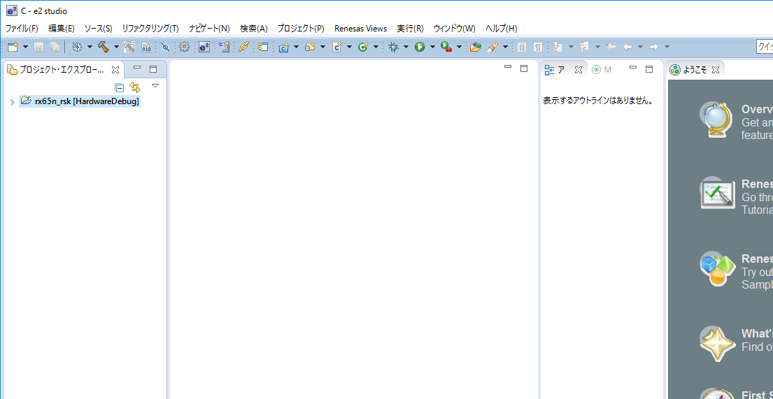
TCP/IPの組み立て済みサンプルの動作確認
TCP/IPの組み立て済みサンプルをビルドする準備をします
復元ボタンを押す。
⇒プロジェクトエクスプローラなどが復元される。
プロジェクトエクスプローラの
「rx65n_rsk」をクリックし、
[HardwareDebug]表示が出ることを確認。

Slide 63
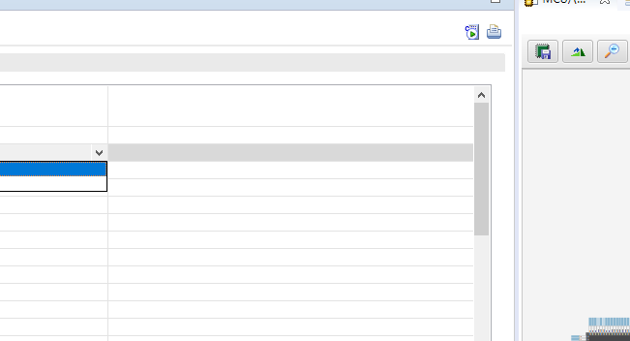
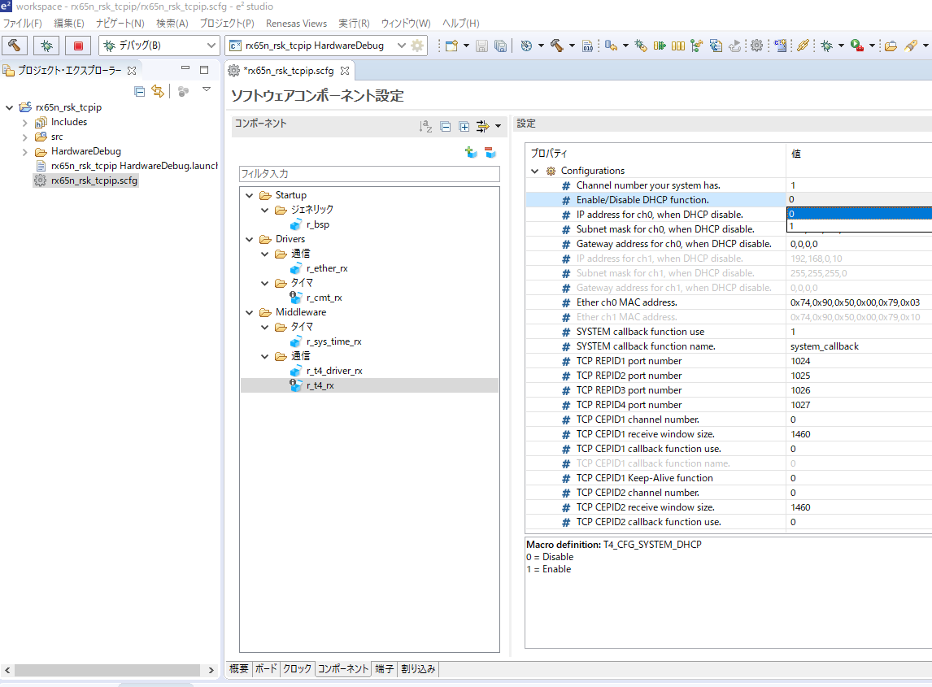
TCP/IPの組み立て済みサンプルの動作確認
TCP/IPの組み立て済みサンプルのDHCP設定を無効化します
設定出来たらコード生成ボタンを押す
ダブルクリック
DHCPの設定を 1 から 0 に変更する
この時のデフォルトIPアドレスは
192.168.0.3 である。

Slide 64
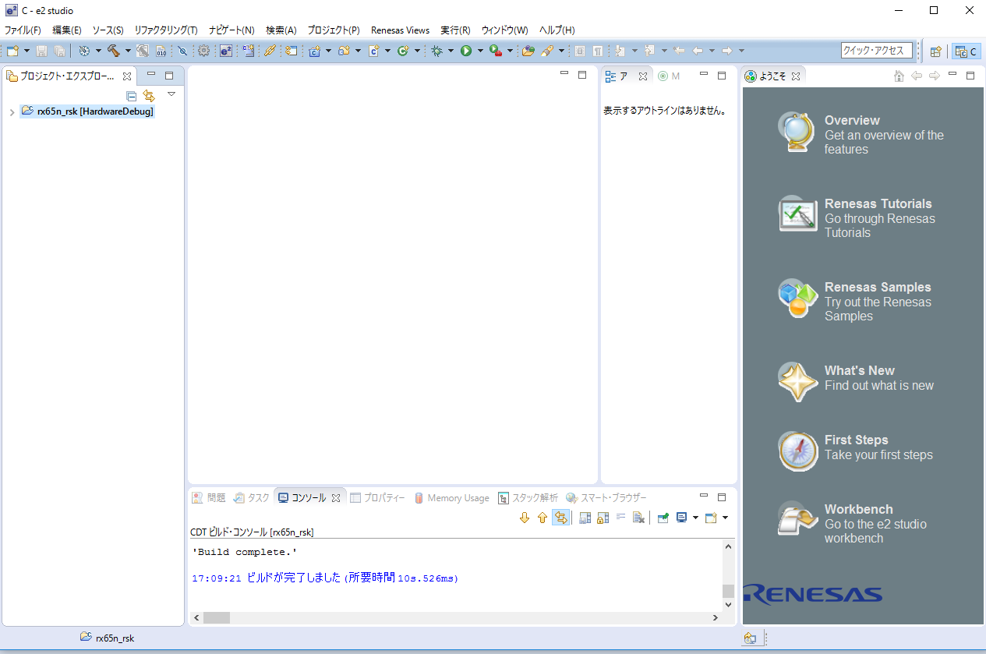
TCP/IPの組み立て済みサンプルの動作確認
TCP/IPの組み立て済みサンプルをビルドします
プロジェクト→すべてをビルド
「ビルドが完了しました」表示を確認。

Slide 65
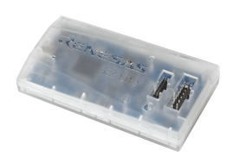
TCP/IPの組み立て済みサンプルの動作確認
サンプルはE2エミュレータLite用に設定して
あるので、E1エミュレータを使用する場合は
設定変更が必要
E1エミュレータ
E2エミュレータLite

Slide 66
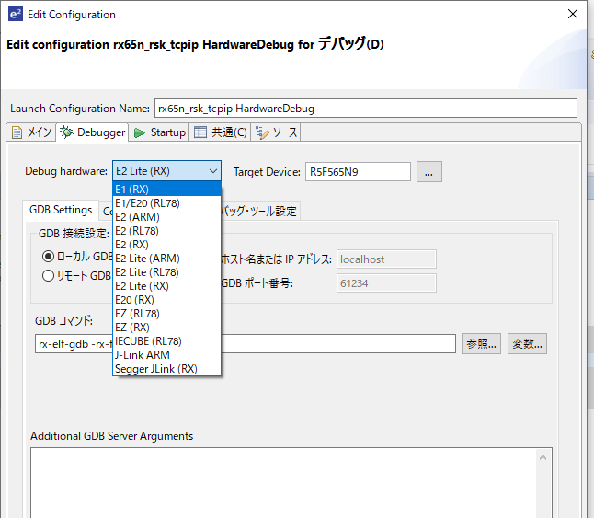
TCP/IPの組み立て済みサンプルの動作確認
E1エミュレータを使用する場合は 「E1 (RX)」を選択

Slide 67
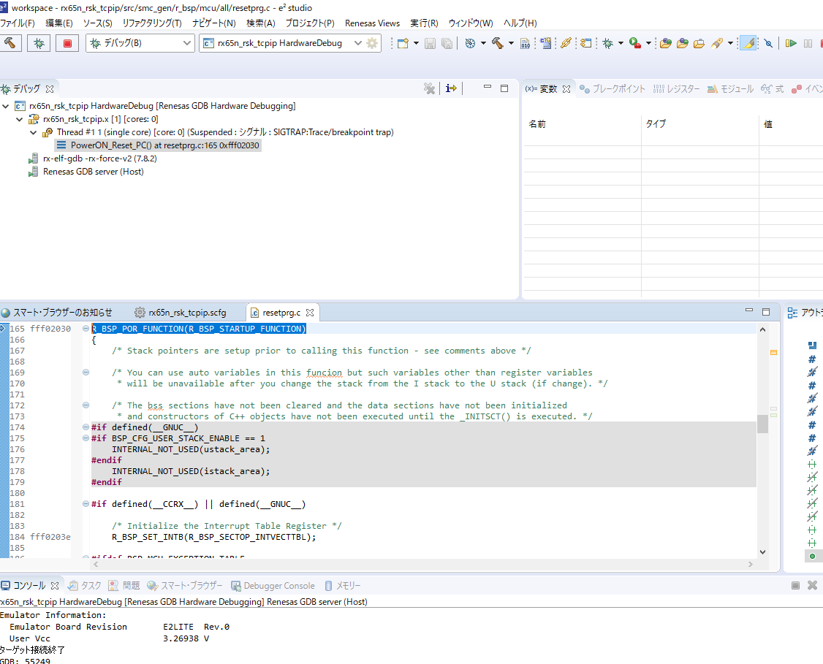
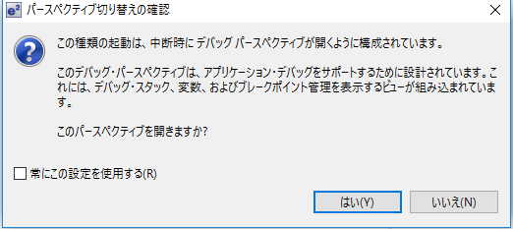
TCP/IPの組み立て済みサンプルの動作確認
TCP/IPの組み立て済みサンプルをRX65Nにダウンロードします
R_BSP_POR_FUNCTION(R_BSP_STARTUP_FUNCTION)が表示されるのを確認
「はい」を押す

Slide 68
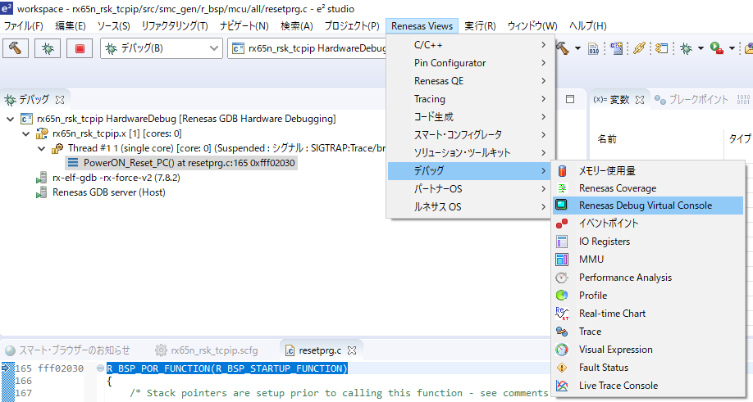
TCP/IPの組み立て済みサンプルの動作確認
仮想コンソール(Renesas Debug Virtual Console)を起動します。
✔ C言語教科書の冒頭にある
“Hello World”出力をするため
printf()を呼び出したことが
ある方が多いかと思います
✔ RXファミリの開発環境では
printf()の出力先を
仮想コンソールにしています
✔ 設定を変更することで、
UARTに出力することも可能です

Slide 69
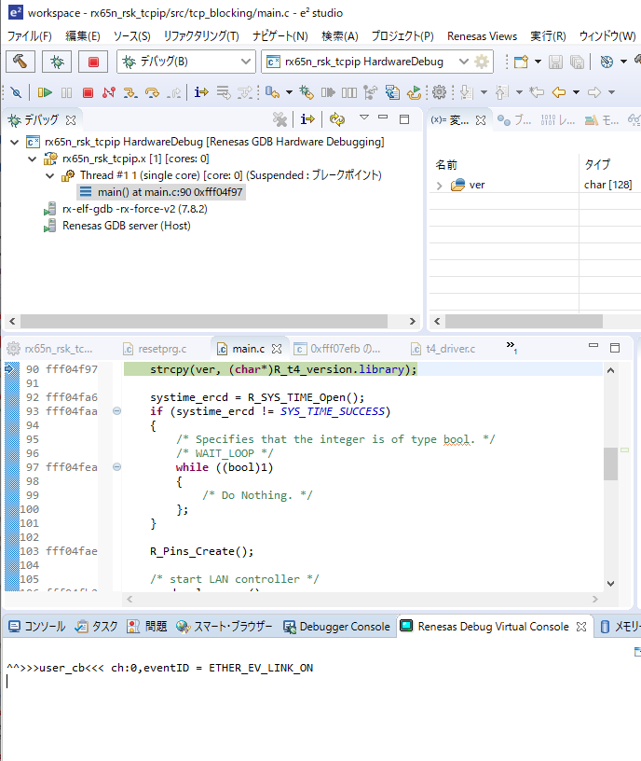
TCP/IPの組み立て済みサンプルの動作確認
TCP/IPの組み立て済みサンプルをRX65Nにダウンロードして実行状態にします
再開ボタン
Restartボタン
main.cのmain()入口でブレークする
Renesasデバッグ仮想コンソールに TCP/IPからのイベント通知情報(EtherリンクON)が表示される。
LANケーブルを抜くと、”ETHER_EV_LINK_OFF”イベントがあがってくる。
補足：
DHCP機能をONにして、DHCPサーバが存在するネットワークに接続すると、DHCPサーバから
配布されたIPアドレスなども合わせて表示されます。

Slide 70
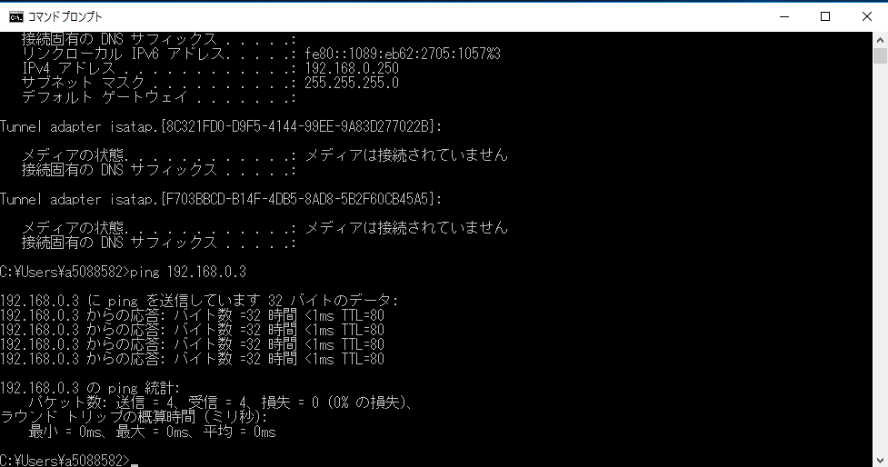
TCP/IPの組み立て済みサンプルの動作確認
PCとRX65Nとで通信を試みる
補足：
PC側のIPアドレスは、192.168.0.10 に設定されています。
“ping 192.168.0.3” と入力する
応答が有ることを確認する。
応答がないと、「タイムアウト」と表示される。

Slide 71
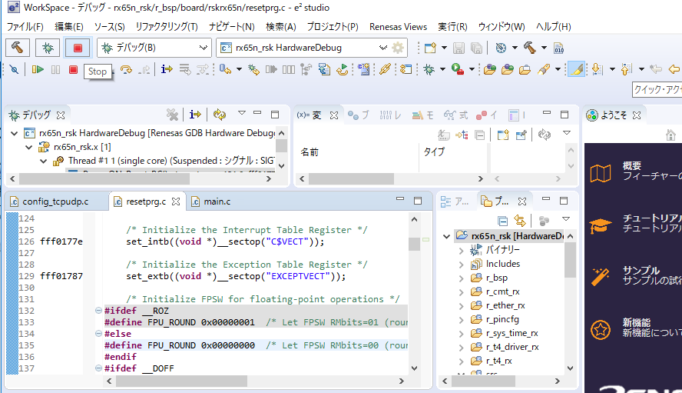
TCP/IPの組み立て済みサンプルの動作確認
次の演習の準備（e2 studioの状態リセット)
停止ボタンを押す（E1エミュレータ接続を切断）

Slide 72
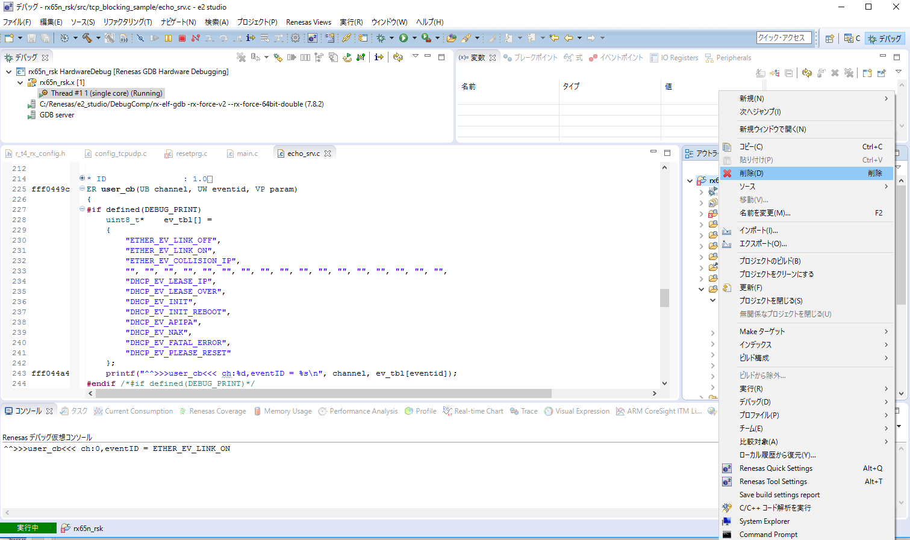
TCP/IPの組み立て済みサンプルの動作確認
次の演習の準備（e2 studioの状態リセット)
プロジェクトエクスプローラの「rx65n_rsk」を右クリックし、「削除」

Slide 73
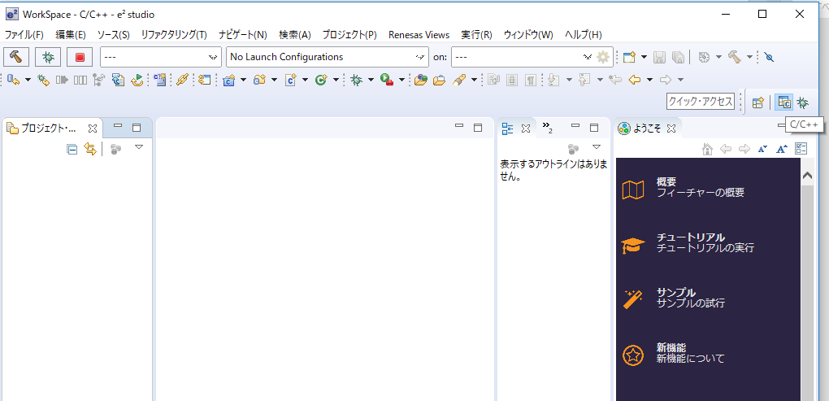
TCP/IPの組み立て済みサンプルの動作確認
次の演習の準備（e2 studioの状態リセット)
ヘルプ⇒「ようこそ」を選択
パースペクティブ(画面レイアウト)を「C/C++」に戻す

Slide 74
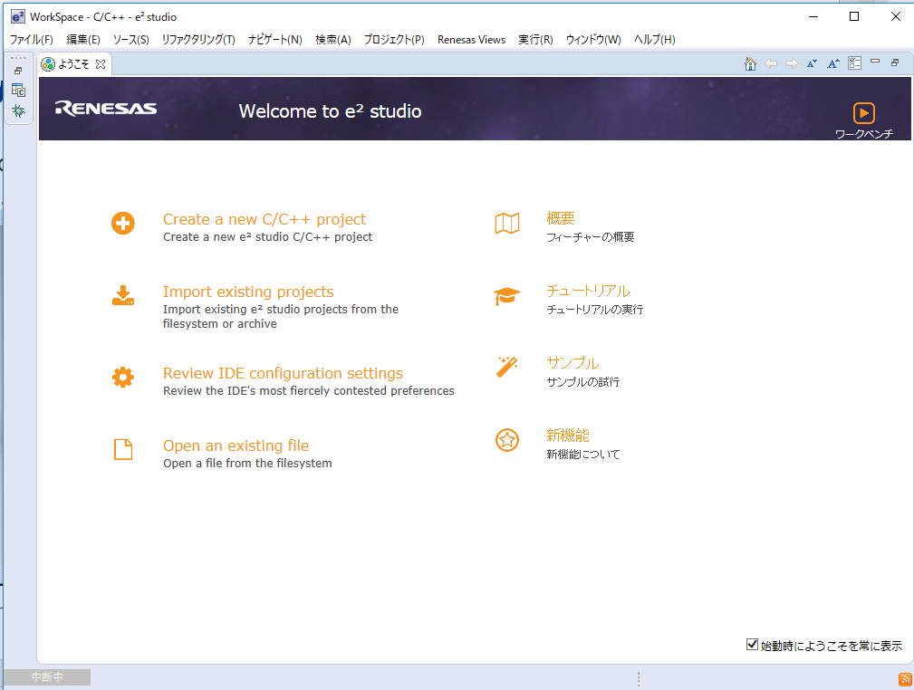
TCP/IPの組み立て済みサンプルの動作確認
次の演習の準備（e2 studioの状態リセット)
初期状態に戻る

Slide 75
RXマイコンデバイスドライバ使用方法
Firmware Integration Technology（FIT）の概要
Firmware Integration Technology(以下:FIT)とは、各周辺機能モジュールドライバの組み込みの容易化、
及びRXマイコン間の移植性向上を重点とし、RXファミリを使用したソフトウェア開発者のプログラム開発、
ソフトウェア資産管理の負担を軽減することを目的とした、まったく新しい概念です。
FITの特長
FITでは、RXファミリ向けに提供するサンプルコード(ミドルウェア、ドライバ)に対し、
以下の情報を明確にルール化しています。
・マイコン初期設定
・ターゲットボードの定義方法
・ファイル構成
・関数名
・ユーザアプリケーションとのインタフェースの共通化

Slide 76
RXマイコンデバイスドライバ使用方法
必要なモジュールだけを”積み木”できます
ユーザが使い易いAPI
RXマイコンおよびデバイスドライバの
性能を引き出すミドルウェア
RXマイコンを熟知した設計者が開発した
デバイスドライバ
ユーザや各モジュールが必要とする定義や
基本APIを包括的に提供
-全RXマイコンのレジスタアクセス
-現在使用しているマイコンの情報
-クロック設定内容
-製品型名
-ROM/RAM容量

Slide 77
RXマイコンデバイスドライバ使用方法
RX65N RSKで0.1秒周期割り込みを実現、0.1秒毎にLEDをON/OFFさせるシステムを素早く”積み木”します。

Slide 78
RXマイコンデバイスドライバ使用方法
e2 studioを起動します。

Slide 79
RXマイコンデバイスドライバ使用方法
ファイル→新規→プロジェクト

Slide 80
RXマイコンデバイスドライバ使用方法
C/C++ ⇒ C/C++ Project

Slide 81
RXマイコンデバイスドライバ使用方法
Renesas CC-RX C/C++ Executable Project
「次へ」ボタン

Slide 82
RXマイコンデバイスドライバ使用方法
プロジェクト名「rx65n_rsk_tcpip」とする。
ロケーションはC:\WorkSpace\work とする
(デフォルト・ロケーションの使用はチェックを外す)
「次へ」ボタン

Slide 83
RXマイコンデバイスドライバ使用方法
ターゲットデバイスの選択で「R5F565N9AxFB」を選択
「次へ」ボタン

Slide 84
RXマイコンデバイスドライバ使用方法
「スマートコンフィグレータを使用する」にチェック
「終了」ボタン

Slide 85
RXマイコンデバイスドライバ使用方法
RX Driver Package手動インストールのため、
インストール先のフォルダを開きます。
補足：
ネットワークに接続された環境の場合はe2 studioから
ネットワーク経由でRX Driver Packageを取得でき、
インストールも自動でできます。

Slide 86
RXマイコンデバイスドライバ使用方法
RX Driver Package手動インストールのため、
一旦e2 studioを終了します。

Slide 87
RXマイコンデバイスドライバ使用方法
C:\WorkSpace\data\ソフトウェア設計資料\演習素材\RXDriverPackage
r01an4873xx0122-rx-fit.zip
解凍し、[\r01an4873xx0122-rx-fit\FITModules]フォルダを
先ほど開いた以下フォルダにコピーします。
C:\Users\<user>\.eclipse\org.eclipse.platform_download\FITModules
[注意：<user>はPCのユーザ名に依存します]
コピー後、以下ファイル群が有ることを確認します。RXマイコン標準のデバイスドライバ群です。
C:\Users\<user>\.eclipse\org.eclipse.platform_download\FITModules\r_xxx_vy.yy.zip
xxx = cmt, sci 等の周辺機能、vy.yy = バージョン

Slide 88
RXマイコンデバイスドライバ使用方法
プロジェクトエクスプローラの
「rx65n_rsk_tcpip」をクリックし、
[HardwareDebug]表示が出ることを確認。
復元ボタンを押す。
⇒プロジェクトエクスプローラなどが復元される。

Slide 89
RXマイコンデバイスドライバ使用方法
開いてなければrx65n_rsk_tcpip.scfgを
ダブルクリック
ネットにつながっていれば様々なボードの設定が読み込め、以降の設定を省略できる。
今回は手動で設定を行うので「カスタムボード」でOK。
自作ボードの時も「カスタムボード」を選び自分でボード依存の設定を行っていく。
「ボード」タブ

Slide 90
RXマイコンデバイスドライバ使用方法
使用しているボードに合わせて
発振源や周波数の設定を行う。
設定値はBSPのコードに反映される。
デフォルト値はスタータキットボードのため
この演習では変更の必要なし。
「クロック」タブ

Slide 91
RXマイコンデバイスドライバ使用方法

Slide 92
RXマイコンデバイスドライバ使用方法
「コード生成」ボタン
コンポーネントに、r_bsp (BSP=Board Support Package)、
r_cmt_rx (CMTタイマのドライバ)が登録されていることを確認

Slide 93
RXマイコンデバイスドライバ使用方法
使いたいFITモジュールが
プロジェクトに登録されます。
ポイント：
・FITモジュールが必要とするインクルードパス、
ライブラリ、セクションが自動設定される
・FITモジュールの設定ファイルは r_config に格納される
・スマートコンフィグレータは r_configのBSPモジュール
(r_bsp)の設定値にユーザが設定したクロック設定を
書き込む
・CMTモジュール(r_cmt_rx)はBSPの設定を
読み込むことでタイマレジスタの設定値を
モジュール内部で自動計算可能
> アイコンクリックで展開可能
rx65n_rsk_tcpip -> src -> smc_gen を展開してください。

Slide 94
RXマイコンデバイスドライバ使用方法
CMTモジュールのドキュメント
を読みます。
ポイント：
各モジュールのフォルダ直下に
docフォルダがあり、そこに
各モジュールの説明書が言語毎にある
右クリック→System Explorer
WindowsのExplorerから開く

Slide 95
RXマイコンデバイスドライバ使用方法
R_CMT_CreatePeriodic()を
使用してみます。
第1引数はコールバック関数を
呼び出す周期を単位Hzで指定します。
0.1秒周期を実現させるためには、
第1引数に10を入れます。
第2引数はコールバック関数ポインタを
指定します。この例題の場合は、
CMTモジュールが0.1秒周期で
ユーザ指定のコールバック関数を
呼びだしてくれます。
第3引数はCMTモジュールが
使用したCMTチャネル番号を
CMTモジュールから教えてもらう
ための変数のアドレスを指定します。

Slide 96
RXマイコンデバイスドライバ使用方法
コーディングが完了したら、プロジェクト→すべてをビルド→エラーがでないことを確認
・BSPモジュールのヘッダファイル(platform.h)と
CMTモジュールのヘッダファイル(r_cmt_rx_if.h)をインクルード
・コールバック関数(callback_from_cmt())のプロトタイプ宣言を追加
main()関数で前ページの関数(R_CMT_CreatePeriodic())を使用して10Hzで
コールバック関数が呼ばれるよう設定
・ポートとLEDの対応はコメント参照
・コールバック関数が呼ばれる毎にLED0のON/OFFが反転するようコーディング。
解答データを用意しています。
必要に応じて以下ファイルを解凍して解答をコピーしてください。
C:\WorkSpace\解答
\解答\page96\rx65n_rsk_tcpip.zip <解凍>
\rx65n_rsk_tcpip\src\rx65n_rsk_tcpip.c
srcフォルダ内にmain()関数があるコードが
作成されているので開く
ファイル名： rx65n_rsk_tcpip.c

Slide 97
RXマイコンデバイスドライバ使用方法
プロジェクトエクスプローラの
プロジェクト「rx65n_rsk_tcpip」を右クリック
12 -> 24 に変更
(ボード上のクロック源が24MHz)
「デバッグ」を選択
はい -> いいえ に変更
「デバッグの構成」を選択

Slide 98
RXマイコンデバイスドライバ使用方法
虫アイコンを押す
「はい」を押す

Slide 99
RXマイコンデバイスドライバ使用方法
再開ボタン
Restartボタン
main.cのmain()入口でブレークする

Slide 100
RXマイコンデバイスドライバ使用方法
SDスロットに近いほうから、
LED0、LED1、LED2、LED3。
LED0が10Hzで点滅している。

Slide 101
RXマイコンデバイスドライバ使用方法
main()が起動するまでの流れ(ソースコード)
main()が起動するまでの流れ(ドキュメント)
/r_bsp/doc/ja/r01an1685jj0521-rx-bsp.pdf
重要：次ページでフォーカス
システムのリセット地点
resetprg.c をダブルクリック
rx65n_rsk_tcpip
-> src
-> smc_gen
-> r_bsp
-> mcu
-> all
システムのリセット地点の下のほうに
スクロールするとシステムクロック設定がある。
「Ctrl+左クリック」で関数の先にジャンプ可能

Slide 102
RXマイコンデバイスドライバ使用方法
rx65n_rsk_tcpip.scfg (スマートコンフィグレータ)を選択
＃見つからない場合は、プロジェクトエクスプローラの
rx65n_rsk_tcpip.scfg をダブルクリックすることで復旧
スマートコンフィグレータの設定値が
BSPの設定コード(r_bsp_config.h)に
反映される

Slide 103
RXマイコンデバイスドライバ使用方法
モデル
本演習で実施したこと
ユーザ
①
①ユーザはスマートコンフィグレータを使用して、ユーザ設定値を決定する
スマートコンフィグレータ
②スマートコンフィグレータはユーザ設定値を用いてコード生成を行う
②
コード生成: 赤枠全体を生成
BSPの設定
他FITモジュールの設定
③BSPは、BSPの設定を読み込む
④CMTは、BSPの設定を読み込む
⑤CMTは、自身の設定を読み込む
③
④
⑤
④
BSP
他FITモジュール
端子設定
⑥BSPは、必要に応じてシステム系レジスタを操作
⑦CMTは必要に応じて周辺機能系レジスタを操作
⑧端子設定コードは、必要に応じてMPC系レジスタを操作
今回の演習では、端子機能を使用する周辺機能を使わなかったので
操作しなかった。(LED制御では直接汎用ポートのI/Oレジスタを操作した)
⑦
⑧
⑨
システム系
レジスタ
周辺機能系
レジスタ
MPC系
レジスタ

Slide 104
TCP/IPの組み込み方法と動作確認
RX65N RSKで0.1秒周期割り込みを実現しました。
さらにEtherモジュールとTCP/IPモジュールを組み込み、Ether機能の動作確認を行います。

Slide 105
TCP/IPの組み込み方法と動作確認
rx65n_rsk_tcpip.scfgを選択
「CTRL+左クリック」で以下FITモジュールを選択していく
r_ether_rx
r_t4_driver_rx
r_t4_rx
r_sys_time_rx
「終了」ボタン

Slide 106
TCP/IPの組み込み方法と動作確認
ETHER0のPHYアドレスを”30”に設定
PHY0にアクセスするチャネルを”ETHER0”に設定

Slide 107
TCP/IPの組み込み方法と動作確認
ETHER0_MIIの端子をET0_EXOUT端子、ET0_WOL端子を除き
全て”使用する”に設定

Slide 108
TCP/IPの組み込み方法と動作確認
RXマイコンは1端子に複数機能が割り当たっています。
端子にどの機能を割り当てるかを設定するコントローラを「マルチファンクションピンコントローラ(MPC)」
といいます。
端子に割り当てる機能はユーザボードにより異なるため、
FITモジュールはMPC設定をユーザに委ねています。
作成する（使用する）ボードに合わせて
端子設定を行ってください。
本ページの設定値は、RX65N RSKでの設定値です。
ETHERC_MII0を選択
Etherが使用する端子を選択
各行の先頭がポート番号(Pxxと表記)です。
全行確認して設定を施してください。設定変更必須です。
図と異なる場合は、プルダウンから選択し、図と同じ設定になるようにしてください。

Slide 109
TCP/IPの組み込み方法と動作確認
「コード生成」実行
TCP/IPの設定(DHCP無効化)を施します。

Slide 110
TCP/IPの組み込み方法と動作確認
Ether関連のFITモジュールと、
端子設定用コード(r_pincfg)が組み込まれました。

Slide 111
TCP/IPの組み込み方法と動作確認
実験中は、最適化をOFFにすると良いです。
デバッグがしやすいためです。
最適化をONにするとコンパイラがROM効率、実行速度が良くなるように
データの共用化やswitch-caseのテーブル化などを自動で行います。
その結果、C言語のソースコードの1行1行に対応した命令が不要と一方、
1行ずつステップ実行をして動作を確認するといったことが難しくなります。
ただし、量産製品用のファームウェアを開発する際は
最終的な評価時には最適化をONを推奨します。
最適化をONにすることで、大幅なROM削減、実行速度向上に繋がります。

Slide 112
TCP/IPの組み込み方法と動作確認
右クリック
e2 studioのコード解析部分に
割り当てるメモリが少ない場合に、
コード解析が途中で終わり、
正常なコードにワーニングが付く場合が
あります。
この現象を防ぐため、メモリ割り当てを
増やします。

Slide 113
TCP/IPの組み込み方法と動作確認
端子設定コードのヘッダファイルのインクルードを追加
端子設定関数呼び出しを追加
ダブルクリック

Slide 114
TCP/IPの組み込み方法と動作確認
page114までの解答データを用意しています。
必要に応じて以下ファイルを解凍して解答をコピーしてください。
C:\WorkSpace\解答
\解答\page114\rx65n_rsk_tcpip.zip <解凍>
\rx65n_rsk_tcpip\src\rx65n_rsk_tcpip.c
システムタイマのヘッダファイルと、TCP/IPのヘッダファイルのインクルードを追加
TCP/IPのワーク領域を追加 (5000ワード=20000バイト(コンフィグにより可変))
システムタイマのOpen、LANのドライバ(Etherドライバ)のOpen、TCP/IPのOpenを実行
TCP/IPのコールバックを追加。中身は空でよい。

Slide 115
TCP/IPの組み込み方法と動作確認
プロジェクト→すべてをビルド
再開
restart
ビルドOKの場合、「イメージのリロード確認」ウィンドウが出る
「はい」を選択

Slide 116
TCP/IPの組み込み方法と動作確認
“ping 192.168.0.3” と入力する
応答が有ることを確認する。
応答がないと、「タイムアウト」と表示される。

Slide 117
RXマイコンデバイスドライバ使用方法
モデル
本演習で実施したこと
ユーザ
①
①ユーザはスマートコンフィグレータを使用して、ユーザ設定値を決定する
スマートコンフィグレータ
②
②スマートコンフィグレータはユーザ設定値を用いてコード生成を行う
②
コード生成: 赤枠全体を生成
BSPの設定
他FITモジュールの設定
③BSPは、BSPの設定を読み込む
④CMT、Ether、TCP/IP、システムタイマは、BSPの設定を読み込む
⑤CMT、Ether、TCP/IP、システムタイマは、自身の設定を読み込む
③
④
⑤
④
BSP
他FITモジュール
端子設定
⑥BSPは、必要に応じてシステム系レジスタを操作
⑦CMT、Ether、TCP/IP、システムタイマは必要に応じて
周辺機能系レジスタを操作
⑧端子設定コードは、必要に応じてMPC系レジスタを操作
今回の演習では、Etherの端子設定を行った。
⑥
⑦
⑧
システム系
レジスタ
周辺機能系
レジスタ
MPC系
レジスタ

Slide 118
SCI(UART)の組込み方法と動作確認
RX65Nボード
printデバッグを実現する方法
UART接続
void main(void)
{
printf(“hello world\n”);
return 0;
}

Slide 119
SCI(UART)の組込み方法と動作確認
コーディング必要
コーディング不要
application
printf()
C standard library (CC-RX)
charput()
lowlvl.c (r_bsp)
my_sw_charput_function()
user own code
R_SCI2_Send()
SCI (FIT)
P50(TxD2)

Slide 120
SCI(UART)の組込み方法と動作確認

Slide 121
SCI(UART)の組込み方法と動作確認
コンポーネントに
r_sci_rx と
r_byteq が
追加される
「CTRL+左クリック」で以下FITモジュールを選択していく
r_sci_rx
r_byteq
「終了」ボタン

Slide 122
SCI(UART)の組込み方法と動作確認
図のように設定する。
補足：
デフォルトでは、e2 studio上の仮想コンソール上に出力するようになっている。
e2 studioを使う初期デバッグフェーズであればそれでよいが、
e2 studiを使わない後期デバッグフェーズ(実機のみによる試験等)では
UARTを用いたprintデバッグのほうが良いケースがある。
さらに量産時には、性能最大化のためprintデバッグ出力をしないケースもある。
開発フェーズに応じてprintデバッグの手法を切り替えていくとよい。

Slide 123
SCI(UART)の組込み方法と動作確認
r_sci_rx を選択
SCI2 (channel 2)を使用するため、channel 2 を include にする。
UARTモード(Rx/Tx)で使用する2端子をチェックする。
⇒RXD2端子とTXD2端子
端子設定を選択

Slide 124
SCI(UART)の組込み方法と動作確認
コード生成
端子割り当てで「P52」を選択
端子割り当てで「P50」を選択
SCI2を選択

Slide 125
SCI(UART)の組込み方法と動作確認
page133までの解答データを用意しています。
必要に応じて以下ファイルを解凍して解答をコピーしてください。
C:\WorkSpace\解答
\解答\page133\rx65n_rsk_tcpip.zip <解凍>
\rx65n_rsk_tcpip\src\rx65n_rsk_tcpip.c
標準出力(printf()等)や文字列操作(strcpy()等)のため、
標準ライブラリをインクルード
SCIの端子設定ヘッダファイルをインクルード
SCIのヘッダファイルをインクルード
SCIのコールバック関数のプロトタイプ宣言
ダブルクリック

Slide 126
SCI(UART)の組込み方法と動作確認
page133までの解答データを用意しています。
必要に応じて以下ファイルを解凍して解答をコピーしてください。
C:\WorkSpace\解答
\解答\page133\rx65n_rsk_tcpip.zip <解凍>
\rx65n_rsk_tcpip\src\rx65n_rsk_tcpip.c
SCIのコンフィグのためのローカル変数宣言
SCIのチャネル2の端子設定関数呼び出し
SCIのコンフィグ値をSCIのOpen関数に入力
SCIの設定値：
ボーレート： 115200 bps
データ： 8 bit
パリティ： 無し
ストップ： 1 bit
Hello World 出力

Slide 127
SCI(UART)の組込み方法と動作確認
page133までの解答データを用意しています。
必要に応じて以下ファイルを解凍して解答をコピーしてください。
C:\WorkSpace\解答
\解答\page133\rx65n_rsk_tcpip.zip <解凍>
\rx65n_rsk_tcpip\src\rx65n_rsk_tcpip.c
SCI用のコールバック関数を追加
→本演習では空でOKです。
エラー処理や、バックグラウンド処理を実現する場合は使用します。
詳細はSCIのマニュアルをご参照ください。

Slide 128
SCI(UART)の組込み方法と動作確認
page133までの解答データを用意しています。
必要に応じて以下ファイルを解凍して解答をコピーしてください。
C:\WorkSpace\解答
\解答\page133\rx65n_rsk_tcpip.zip <解凍>
\rx65n_rsk_tcpip\src\rx65n_rsk_tcpip.c
my_sw_charput_function()と、my_sw_charget_function()をコーディング。
受信側は本演習では使用しないので省略。
ダブルクリック

Slide 129
SCI(UART)の組込み方法と動作確認
ダブルクリック
printf()が呼び出されると、C言語標準ライブラリが1文字ずつcharput()に出力する。
BSPのコンフィグで、BSP_CFG_USER_CHARPUT_ENABLEDを
ONにしておくと、任意の周辺機能に文字出力をリレーすることが可能。
OFF(デフォルト)の場合、E1エミュレータ経由でe2 studioの
コンソールにリレーされる。
今回の演習では、文字出力をSCIのチャネル2経由で、
PC側のCOMポートに出力してTeratermで受信する仕組みに変更している。

Slide 130
SCI(UART)の組込み方法と動作確認
Tere Termを立ち上げ、
シリアルのCOMポートを選択。
RSK USB Serial Port (COMx)を選択する。

Slide 131
SCI(UART)の組込み方法と動作確認
端末の設定を行う。
シリアルポートの設定を行う

Slide 132
SCI(UART)の組込み方法と動作確認
プロジェクト→すべてをビルド。
再開
Restart
Tera Termに Hello World 出力が表示される
イメージのリロード

Slide 133
SCI(UART)の組込み方法と動作確認
page133までの解答データを用意しています。
必要に応じて以下ファイルを解凍して解答をコピーしてください。
C:\WorkSpace\解答
\解答\page133\rx65n_rsk_tcpip.zip <解凍>
\rx65n_rsk_tcpip\src\rx65n_rsk_tcpip.c
コーディング
TCP/IPからのコールバック(user_cb)には、
Etherのリンク状態のON/OFFの変化や、
DHCP関連のイベントが通知されます。

Slide 134
SCI(UART)の組込み方法と動作確認
プロジェクト→すべてをビルド。
再開
Restart
Tera Termに Hello World 出力が表示される。
続いて、Etherのリンク状態の変化が出力される。
→LANケーブルの挿抜に応じてイベント通知が来る。
イメージのリロード

Slide 135
Wiresharkの動作確認
Capture→Optionsを選択すると
ウィンドウが表示される
“ローカルエリア接続”にチェックしてStartを押す
※PC/Wiresharkバージョンによって表示が異なる場合があります。

Slide 136
Wiresharkの動作確認
パケット概要（リアルタイム更新）
選択パケット構造表示
選択パケットダンプデータ

Slide 137
Wiresharkの動作確認
> マークをクリックすると詳細構造表示となる
選択パケット構造表示
選択パケットダンプデータ

Slide 138
Wiresharkの動作確認
受信パケットに対し表示フィルタをかけることが可能。
C言語ライクな条件指定方法。
よく使う例：
MACアドレスでフィルタ
eth.addr == xx:xx:xx:xx:xx:xx
IPアドレスでフィルタ
ip.addr == xxx.xxx.xxx.xxx

Slide 139
第3章：
TCP/IP解説

Slide 140
インターネットのイメージ
game
mail
web
アプリケーションを特定する「ポート番号」/ ポートの種類は以下2種類に大別される。
・データ通信の保証が必要(重い処理必要)：TCP (Transmission Control Protocol)
・データ通信の保証が不要(重い処理不要)：UDP (User Datagram Protocol)
端末を特定する「MACアドレス」
→端末を取りまとめる装置を「ゲートウェイ」と呼ぶ。
住所を特定する「IPアドレス」
→住所を取りまとめる業者を「インターネットサービスプロバイダ」と呼ぶ。
tips:
インターネット上を流れるデータパケットは、
TCPとIPの組み合わせが大半であることから、
インターネット＝TCP/IPと認識されている。
インターネット

Slide 141
TCP/IPパケット構造
8 byte
14 byte
20 byte
20 byte
0~1460 byte
4 byte
プリアンブル
Ethernetヘッダ
IPヘッダ
TCPヘッダ
アプリケーションデータ
FCS
MACアドレス
IPアドレス
ポート番号
LANケーブルを流れる電気信号
端末内部のEthernetドライバソフトウェアが扱うデータ
端末内部のOS(TCP/IP層)が扱うデータ
端末内部のアプリが扱うデータ

Slide 142
Ethernetヘッダの構造
8 byte
14 byte
20 byte
20 byte
0~1460 byte
4 byte
プリアンブル
Ethernetヘッダ
IPヘッダ
TCPヘッダ
アプリケーションデータ
FCS
６byte
６byte
２byte
宛先MACアドレス
送信元MACアドレス
TYPE
タイプ番号( 16進数 ) | Protocol
0800 | Internet IP ( IPv4 )
0806 | Address Resolution Protocol ( ARP )
86DD | IP version 6 ( IPv6 )
主要なタイプのみ抜粋
https://en.wikipedia.org/wiki/MAC_address#Address_details

Slide 143
Organizationally Unique Identifier
MACアドレス先頭3バイトは、
Organizationally Unique Identifier(OIC)と
呼ばれている。
IEEEに登録されるとベンダ名称も併せて
データベースに登録される。
https://mac.uic.jp/vendor/

Slide 144
Organizationally Unique Identifier
WiresharkはIEEEのデータベースを
参照しており、MACアドレスの表記に
ベンダ名を入れている。
74:90:50はルネサスが取得した
MACアドレスのフィールド

Slide 145
MACアドレスの入手方法①： IEEEから購入
1650US＄の費用で1600万アドレスの取得が可能
http://jp.ieee.org/procedure/files/JP_Order%20guide_MAC%20address_Jan2016-re.pdf

Slide 146
MACアドレスの入手方法②： MACアドレス入りEEPROM購入
型名：24AA02E48T-I/OT
単価 23￠ (1pcs) で購入可能
https://www.digikey.com/product-detail/en/microchip-technology/24AA02E48T-I-OT/24AA02E48T-I-OTCT-ND/2003468

Slide 147
IPヘッダの構造
8 byte
14 byte
20 byte
20 byte
0~1460 byte
4 byte
プリアンブル
Ethernetヘッダ
IPヘッダ
TCPヘッダ
アプリケーションデータ
FCS
4bit
4bit
8bit
16bit
バージョン
ヘッダ長
サービス種別
全長
識別子
フラグ
断片位置
生存時間
プロトコル
チェックサム
送信元IPアドレス
宛先IPアドレス

Slide 148
グローバルIPアドレス/ローカルIPアドレス
2000年頃までは、グローバルIPアドレスを直接PCに
割り当てていたが、IPアドレス枯渇問題が表面化し、
2種類のアプローチがとられた。
①グローバルIPアドレス1個を複数端末で使いまわす方式
②IPアドレスの拡張（IPv4の32bit空間から、IPv6の128bit空間へ)
①の方式は、ゲートウェイ(ルータ)と呼ばれる装置が、
通過する全パケットのIPヘッダの送信元IPアドレス・宛先IPアドレスを
監視し、グローバルIPアドレスとローカルIPアドレスの相互変換および
パケットデータの書き換えを行う。
②の方式は、IPアドレス枯渇の心配がないため、
従来通り直接端末がグローバルIPアドレスを扱う。
IPアドレス枯渇問題が叫ばれて久しいが、①の方式に対応するルータが
数千円程度で入手できるようになり、
②の方式(IPv6)への移行はなかなか進んでいない。
game
mail
web
ローカルIPアドレス
グローバルIPアドレス

Slide 149
グローバルIPアドレス/ローカルIPアドレス
PCが 192.168.0.3 (ローカルIPアドレス)と通信したい場合
自身のIPアドレス 192.168.0.10 とサブネットマスクをAND
相手のIPアドレス 192.168.0.3 とサブネットマスクをAND
自身のネットワークアドレス 192.168.0.0 が算出される
相手のネットワークアドレス 192.168.0.0 が算出される
自身と相手のネットワークアドレスが合致
ARPにより相手のMACアドレスを入手
通信開始

Slide 150
グローバルIPアドレス/ローカルIPアドレス
PCが 210.10.5.100 (グローバルIPアドレス)と通信したい場合
自身のIPアドレス 192.168.0.10 とサブネットマスクをAND
相手のIPアドレス 210.10.5.100 とサブネットマスクをAND
自身のネットワークアドレス 192.168.0.0 が算出される
相手のネットワークアドレス 210.10.5.0 が算出される
自身と相手のネットワークアドレスが不一致
デフォルトゲートウェイに対しパケット転送依頼
ARPによりデフォルトゲートウェイのMACアドレスを入手
通信開始

Slide 151
ARP(Address Resolution Protocol)
8 byte
14 byte
4 byte
プリアンブル
Ethernetヘッダ
ARPデータ
FCS
https://ja.wikipedia.org/wiki/Address_Resolution_Protocol
送信元MACアドレス
送信元IPアドレス
送信先MACアドレス
送信先IPアドレス

Slide 152
ARP(Address Resolution Protocol)
IP address: 192.168.0.10
MAC address: 1C-87-2C-60-58-05
IP address: 192.168.0.3 (通信相手)
MAC address: 74:90:50:00:79:03 (未知)
IP address: ………
MAC address: …………
コマンドプロンプトで、 ping 192.168.0.3 と入力した時点で、
通信相手のIPアドレスは分かるが、MACアドレスがわからない状態

Slide 153
ARP(Address Resolution Protocol)
IP address: 192.168.0.10
MAC address: 1C-87-2C-60-58-05
IP address: 192.168.0.3 (通信相手)
MAC address: 74:90:50:00:79:03 (未知)
IP address: ………
MAC address: …………
192.168.0.3 は応答せよ。
192.168.0.3 は応答せよ。
192.168.0.3 をあて先としてARPリクエストパケットを
ブロードキャストする。
宛先MACアドレスが FF:FF:FF:FF:FF:FF のパケットは、
全端末が受信しなければならない。

Slide 154
ARP(Address Resolution Protocol)
IP address: 192.168.0.10
MAC address: 1C-87-2C-60-58-05
IP address: 192.168.0.3 (通信相手)
MAC address: 74:90:50:00:79:03
IP address: ………
MAC address: …………
192.168.0.3 は
74.90.50.00.79.03です。
192.168.0.3 は、ARPリクエストパケットの送り主に対し、
自身のMACアドレスを通知する。

Slide 155
ARP(Address Resolution Protocol)
IP address: 192.168.0.10
MAC address: 1C-87-2C-60-58-05
IP address: 192.168.0.3 (通信相手)
MAC address: 74:90:50:00:79:03
IP address: ………
MAC address: …………
pingパケット送るので
応答せよ。
ARP解決後に通信が始まる。

Slide 156
TCPヘッダの構造
8 byte
14 byte
20 byte
20 byte
0~1460 byte
4 byte
プリアンブル
Ethernetヘッダ
IPヘッダ
TCPヘッダ
アプリケーションデータ
FCS
16bit
16bit
送信元ポート番号
宛先ポート番号
シーケンス番号
確認応答番号(ACK)
データ
オフセット
予約
コントロールフラグ
ウィンドウサイズ
チェックサム
緊急ポインタ

Slide 157
TCPの主要機能
状態遷移
通信相手が存在していることを確認してから通信を開始
「コントロールフラグ」を使用して制御
データ保証
データ1バイト毎に番号を振って通信中に確認
送信データの番号：「シーケンス番号」
受信データの番号：「ACK番号」
フロー制御
通信相手の受信バッファが溢れない程度に送信
「ウィンドウサイズ」を使って制御
地球の裏側であっても確実にデータ転送します

Slide 158
状態遷移
主要な状態：
CLOSEDが初期状態（通信不可）
ESTABLISHEDが通信確立状態（通信可能）
3wayハンドシェイク
切断シーケンス

Slide 159
状態遷移: 3wayハンドシェイク

Slide 160
状態遷移: 切断シーケンス

Slide 161
データ保証

Slide 162
フロー制御

Slide 163
UDPヘッダの構造
8 byte
14 byte
20 byte
8 byte
0~1472 byte
4 byte
プリアンブル
Ethernetヘッダ
IPヘッダ
UDPヘッダ
アプリケーションデータ
FCS
16bit
16bit
送信元ポート番号
宛先ポート番号
長さ
チェックサム
・TCPと比較し、シーケンス、確認応答、ウィンドウサイズ等が無い
・状態遷移・データ保証・フロー制御のない単純なデータ通信が目的

Slide 164
第4章：
RX65N 周辺機能 EtherC/EDMAC 解説

Slide 165
Ethernetフレームの構造
RX65N内蔵
Etherコント
ローラが
自動処理
RX65N内蔵
Etherコントローラ専用DMAC(E-DMAC)が
予め設定したアドレス(内蔵RAM/外部RAM)に
自動転送。
RX65N内蔵
Etherコント
ローラが
自動処理
受信時はRX65N内蔵Etherコントローラが
自MACアドレスと比較。一致したら受信。
http://ascii.jp/elem/000/000/427/427324/

Slide 166
RXマイコンとPHYチップとの接続例

Slide 167
RXマイコンとPHYチップとの接続例
LANケーブル＆PHYチップ周辺回路
RX65N RSKを題材に説明
C:\WorkSpace\data\ハードウェア設計資料\CPUボード\r20ut3557eg0100-rsk+rx65n-schema.pdf
ポイント②：
PHYチップのクロック源は
MII接続の場合25MHz、
RMII接続の場合50MHz。
マイコンとのEtherデータ通信ラインTXD/RXDは
MII接続の場合それぞれ4本ずつで100Mbps、
RMII接続の場合それぞれ2本ずつで100Mbpsを
実現している。
ポイント①：
PHYAD=0b11110=30
MDC/MDIO通信はアドレス付きクロック同期式シリアル通信。
アドレスが合致しないと、PHYチップハム応答になる。
ハードウェアを作成した際に、PHYチップと正しく通信が
できるかどうかが最初のチェックポイントとなる。
PHYAD端子はどのPHYチップも何かの端子機能とマルチプレクスされており、リセット解除時に値を読み取ってPHYADが決定される。
(I2CバスのEEPROMと似ている)

Slide 168
RXマイコン内蔵Etherコントローラの仕組み
RXマイコン内部
プリアンブル、FCSを付加する。
プリアンブル、宛先MACアドレス、
FCSをチェックする。
チェック結果NGの場合、
受信パケットは破棄する
MIIの前段にRMIIがあるため、RMIIの場合、パケット送受信に際してusオーダの遅延が発生する。
このためMIIはリアルタイム性が必要なアプリに向く。
転送速度には差はなく、RXマイコンユーザは
usオーダのタイムラグが気にならない場合が多いため、
多くの顧客は必要端子の少ないRMII接続を好む。

Slide 169
RXマイコン内蔵Etherコントローラの仕組み
送信完了毎/受信完了毎に、
ディスクリプタは自動で1個進みます。
EDMACは1パケット入ってくると、受信ディスクリプタが指し示す先の受信バッファにデータを転送する。
受信状況を使用中の受信ディスクリプタに書き込み、次の受信ディスクリプタに移動。1週すると先頭に戻る。
先頭に戻ったときにソフトウェアが受信ディスクリプタ未処理の場合、受信データはEDMAC転送されず
受信FIFOに留まる。受信ディスクリプタはEtherドライバの設定で任意数に設定可能。

Slide 170
RXマイコン内蔵Etherコントローラの仕組み
最重要ビットRACTのポイント：
Etherドライバは割り込み発行を受け
TCP/IPにパケット処理を依頼し、
パケット処理完了すると、RACTをONに戻す。
EDMACはRACTがONの場合のみ転送。
全ディスクリプタのRACTがOFFだとFIFOに
溜まっていき、FIFOも溢れると受信データは
破棄される。
受信完了するとEDMACは赤枠内に受信パケットに関する情報を書き込み、CPUに対し割り込み発行。
代表例：
RACT→ON：受信バッファ空、OFF：受信バッファに有効受信データ有り
RBA→受信バッファアドレス(初期設定時にEtherドライバが書込み、EDMACはこの先にデータ転送)
RFL：有効受信データ長

Slide 171
RXマイコン内蔵Etherコントローラの仕組み
Ether
割り込み
EtherC/EDMAC
動作
T4 ライブラリ
API受付
プロセス
Etherドライバ
(S/W)
EtherC/EDMAC (H/W)
process_tcpip()
lan_inthdr()
割り込み通知
lan_read()
API完了
判定
受信バッファ
ポインタ取得
RACT=OFF
(受信禁止)
受信ディスクリプタ
受信バッファポインタ
受信バッファ
ポインタが
指し示す
受信バッファに
書き込み
RACT=ON
(受信許可)
rcv_buff_release()
RACTビット
受信
バッファ

Slide 172
RXマイコン内蔵Etherコントローラの仕組み
右クリック
0x00010000番地から
Ether関連のセクション配置に
なっていることを確認。
本Etherコントローラは、
バッファは32バイト、
ディスクリプタは16バイト境界に
配置する必要があるため
特殊なセクション設定が必要。

Slide 173
RXマイコン内蔵Etherコントローラの仕組み
受信のみに観察対象を絞って、受信時の動作を確認します

Slide 174
RXマイコン内蔵Etherコントローラの仕組み
マップファイルを開く。
C:\WorkSpace\rx65n_rsk_tcpip\HardwareDebug\
→rx65n_rsk_tcpip.map
B_ETHERNET_BUFFERS_1が0x00010000
B_RX_DESC_1が0x00010c00、
B_TX_DESC_1が0x00010c10
に割り当てられている。前ページの配置境界制限を守れば何番地でも良い。外部メモリでも良い。
B_ETHERNET_BUFFERS_1には
受信バッファ1、送信バッファ1が入る。
受信バッファ1は0x00010000
送信バッファ1は0x00010600
受信バッファ0x00010000と、
受信ディスクリプタ0x00010c00を本実験でモニタする

Slide 175
RXマイコン内蔵Etherコントローラの仕組み

Slide 176
RXマイコン内蔵Etherコントローラの仕組み
新規メモリビューボタンを押す
メモリビューが2個になる

Slide 177
RXマイコン内蔵Etherコントローラの仕組み
メモリビュータブを矢印の向き・場所にドラッグ＆ドロップ
メモリビューが同時表示される

Slide 178
RXマイコン内蔵Etherコントローラの仕組み
モニタ対象のアドレスを設定(0x10000)
設定結果確認
モニタ対象のアドレスを設定(0x10c00)

Slide 179
RXマイコン内蔵Etherコントローラの仕組み
設定結果確認
右側のウィンドウは0x10000をモニタするよう設定
リアルタイムリフレッシュ機能をON
↓
モニタ対象：0x10c00 = 受信ディスクリプタ
リアルタイムリフレッシュ機能をON
↓
モニタ対象：0x10000 = 受信バッファ

Slide 180
RXマイコン内蔵Etherコントローラの仕組み
RD0
RD1
RD2
受信データはRD2の指し示す先(0x10000)に
自動転送される
0x10c00-0x10c0f の4ワードは受信ディスクリプタ
0x10000-0x105ff の0x600(=1536)バイトは受信バッファ
EtherC/EDMACは、
受信毎に受信データを
受信バッファに転送し、
受信ディスクリプタを更新。
RACTをOFFにする。
CPUに割り込み通知する。
受信バッファ長
有効受信データ長
受信バッファポインタ
CPUはEtherC/EDMACに
関連した割り込みベクタに
ジャンプし、Etherドライバ
が起動、TCP/IPが受信データを使い終わったら、
RACTをONにする。

Slide 181
第5章：
組み込み用TCP/IP M3S-T4-Tiny 解説

Slide 182
TCP/IP関連モジュールの依存関係整理
本研修で使用したモジュール
Application
Socket API
SNTP
HTTP Server
FTP Server
DNS Client
File Driver
TCP/IP
File System
TCP/IP Driver
sys time
Memory Driver I/F
Ether Driver
CMT
USB
SDHI
SPI
BSP

Slide 183
TCP/IPのマニュアルの対象範囲
アプリ
組み込み用TCP/IP M3S-T4-Tiny
ユーザーズマニュアル
TCP/IP
Ethernetドライバ
インタフェース仕様書
導入ガイド
(RXマイコンに関わる説明)
Etherドライバ

Slide 184
TCP/IPの基本動作を理解する
中断ボタン
ダブルクリック
Pingの応答はあるが、main()は何も通信処理をしていない
TCP/IPはバックグラウンド処理である

Slide 185
TCP/IPの基本動作を理解する
Tips:
TCP/IPの処理は非常に重い。_process_tcpip()が
msオーダで実行中になる可能性がある。
ここでは、R_BSP_InterruptEnable()を使用し、
多重割り込みを許可にしている。
本サンプルでは、割り込み優先度(低1---15高)を
Ether割り込み(r_ether_config.h)は2、
タイマ割り込み(r_cmt_config.h)は5、
UART(R_SCI_Open())は15と設定している。
Ether割り込みとタイマ割り込みに優先度の制限は
無いが、リアルタイム性の必要な割り込み処理の
優先度より低く設定すること。
10ms周期タイマ割り込み
から呼ばれる定期処理
主にアプリが呼び出す
API発行を受け付ける処理が
実行される
ダブルクリック
Ether割り込み
から呼ばれるイベント処理
主にEther送受信に起因する
データ処理が実行される

Slide 186
通信のパターン① ブロッキングコール
10msタイマ
割り込み
Ether
割り込み
main()
T4 ライブラリ
tcp_snd_dat()
API受付
プロセス
process_tcpip()
Etherドライバ
timer_interrupt()
tcp_api_slp()
lan_write()
process_tcpip()
lan_inthdr()
RTOSタスク
スイッチ用
処理完了
待ち
lan_read()
API完了
判定
tcp_snd_dat()の
戻り値で通知
この間
tcp_snd_dat()は
ブロックされる。

Slide 187
通信のパターン② ノンブロッキングコール
10msタイマ
割り込み
Ether
割り込み
main()
T4 ライブラリ
tcp_snd_dat()
API受付
プロセス
process_tcpip()
Etherドライバ
timer_interrupt()
API受付完了
lan_write()
tcp_snd_dat()の
戻り値で通知
process_tcpip()
lan_inthdr()
API完了
判定
lan_read()
API処理完了
callback関数の
引数で通知
この間
tcp_snd_dat()は
ブロックされる。

Slide 188
通信端点の概念
通信プログラム（通称：T4)はTCP/IP機能を提供します
TCPは通信開始前に「接続」、通信完了後に「切断」が必要です
TCPのサーバは接続を待ち受けます
TCPのクライアントは接続を開始します
T4はTCPのサーバ/クライアントどちらも動作可能です
通信プログラム（通称：T4)は、同時に複数の通信相手と接続できます
複数の通信相手を識別する為の番号を「通信端点ID」と言います
通信端点IDルール①：通信端点はconfig_tcpudp.c で設定可能です
通信端点IDルール②：通信端点IDはAPIの第一引数で指定可能です
通信端点IDルール③：通信プログラムは通信端点ID毎のイベントに対し
コールバックルーチンを呼び出します
注意事項：通信端点IDが増えると必要ワークRAMも増えます

Slide 189
通信端点の概念 通信端点IDルール①：通信端点はconfig_tcpudp.c で設定可能
TCPの通信端点の設定用構造体： tcp_ccep[]
tcp_ccep[0] は 通信端点ID=1の設定
tcp_ccep[1] は 通信端点ID=2の設定
tcp_ccep[2] は 通信端点ID=3の設定
：
typedef struct t_tcp_ccep
{
ATR cepatr; /* TCP communication end point attribute */
VP sbuf; /* Top address of transmit window buffer */
INT sbufsz; /* Size of transmit window buffer */
VP rbuf; /* Top address of receive window buffer */
INT rbufsz; /* Size of receive window buffer */
ER(*callback)(ID cepid, FN fncd , VP p_parblk); /* Callback routine */
} T_TCP_CCEP;
cepatr: Etherチャネル番号。RX64MのようにEther 2chある場合、
このメンバでチャネル指定する。
sbuf: 送信バッファポインタ。未実装なので設定値としては 0 がデフォルト。
sbufsz: 送信バッファサイズ。未実装なので設定値としては 0 がデフォルト。
rbuf: 受信バッファポインタ。未実装なので設定値としては 0 がデフォルト。
rbufsz: 受信バッファサイズ。1-65535 まで指定可能。
大きい方がRAMを使用するが受信速度が高速になる場合がある。
callback: 通信端点毎のコールバック関数。送信、受信等のイベントに応じて
呼び出される関数。
ダブルクリック

Slide 190
通信端点の概念 通信端点IDルール②：通信端点IDはAPIの第一引数で指定可能
この例ではtcp_snd_dat()ですが、
他のAPIでも同じです。
tcp_snd_dat(1, …
tcp_snd_dat(2, …

Slide 191
通信端点の概念 通信端点IDルール③：通信プログラムは通信端点ID毎のイベントに対しコールバックルーチンを呼び出す
通信端点ID1にイベントが発生すると、T4_CFG_TCP_CEPID1_CALLBACK_FUNCTION_NAMEが呼び出される。
通信端点ID2にイベントが発生すると、T4_CFG_TCP_CEPID2_CALLBACK_FUNCTION_NAMEが呼び出される。

Slide 192
通信端点の概念 実際の設定値: スマートコンフィグレータが出力した設定値

Slide 193
受付口の概念
TCPの受付口の設定用構造体： tcp_crep[]
tcp_ccep[0] は 受付口ID=1の設定
tcp_ccep[1] は 受付口ID=2の設定
tcp_ccep[2] は 受付口ID=3の設定
：
typedef struct t_ipv4ep
{
UW ipaddr; /* IP address */
UH portno; /* Port number */
} T_IPV4EP;
typedef struct t_tcp_crep
{
ATR repatr; /* TCP reception point attribute */
T_IPV4EP myaddr; /* Local IP address and port number */
} T_TCP_CREP;
repatr: 受付口属性。未実装なので設定値としては 0 がデフォルト。
myaddr:
->ipaddr: 接続受付ローカルIPアドレス。未実装なので設定値
としては 0 がデフォルト。
->portno: 接続待受ローカルポート番号。
待ち受けたいポートを設定。
tcp_acp_cep(…, 1, …
tcp_acp_cep(..., 2, …
受付口(=実質待ち受けポート番号)IDは
tcp_acp_cep()の第2引数で指定。

Slide 194
通信端点の概念 実際の設定値: スマートコンフィグレータが出力した設定値

Slide 195
ブロッキングコール tcp_acp_cep() TCP接続待ち受け
tcp_acp_cep()
第1引数
通信端点IDを指定。
第2引数
受付口IDを指定。
第3引数
接続してきた通信相手のIPアドレスとポート番号を格納するための領域。
T_IPV4EP型の構造体変数を定義し、そのポインタを指定する。
中身は設定しなくてもOK。
第4引数
タイムアウト引数。今回はTMO_FEVR(ブロッキングコール)を指定。
TMO_NBLK(ノンブロッキングコール)やタイムアウト時間を
正数(分解能10msの時間指定)で指定も可能

Slide 196
ブロッキングコール tcp_acp_cep() TCP接続待ち受け
通信相手のIPアドレス、ポート番号を入れる変数を追加。
tcp_acp_cep()が完了すると、T4ライブラリが通信相手のIPアドレスとポート番号を通知するための変数。

Slide 197
ブロッキングコール tcp_acp_cep() TCP接続待ち受け
page206までの解答データを用意しています。
必要に応じて以下ファイルを解凍して解答をコピーしてください。
C:\WorkSpace\解答
\解答\page206\rx65n_rsk_tcpip.zip <解凍>
\rx65n_rsk_tcpip\src\rx65n_rsk_tcpip.c
Hello world に続いてコードを追加。
tcp_acp_cep()で通信端点ID=1指定、受付口ID=1指定(1024番ポートで待ち受け)。
tcp_acp_cep()完了後に、dstaddrの内容(通信相手のIPアドレス、ポート番号)をprintf()出力する。
コーディング完了したら、ビルド⇒ダウンロード⇒実行を行ってください。
以降ビルド⇒ダウンロード⇒実行の流れは説明省略します。

Slide 198
ブロッキングコール tcp_acp_cep() TCP接続待ち受け
UARTを受けるTera Term(シリアル)とは別に、
TCP/IP通信を行うTera Term(TCP/IP)を
立ち上げる。
(Tera Termを多重起動する)

Slide 199
ブロッキングコール tcp_acp_cep() TCP接続待ち受け
設定→端末の設定を施す

Slide 200
ブロッキングコール tcp_acp_cep() TCP接続待ち受け
UARTを受けるTera Term(シリアル)
TCP/IP通信を行うTera Term(TCP/IP)
実験毎にTera Term(TCP/IP)は再起動/端末の設定を行ってください。

Slide 201
ブロッキングコール tcp_rcv_dat() TCP受信
tcp_rcv_dat()
第1引数
通信端点IDを指定。
第2引数
受信バッファのポインタです。
第3引数
受信バッファのデータサイズです。第2引数で渡した受信バッファの大きさを渡すと良いでしょう。標準関数 sizeof(rcv_buf)とすると戻り値が受信バッファのバイトサイズとなります。
第4引数
タイムアウト引数です。今回はTMO_FEVR (ブロッキングコール)を指定してください。

Slide 202
ブロッキングコール tcp_rcv_dat() TCP受信
page206までの解答データを用意しています。
必要に応じて以下ファイルを解凍して解答をコピーしてください。
C:\WorkSpace\解答
\解答\page206\rx65n_rsk_tcpip.zip <解凍>
\rx65n_rsk_tcpip\src\rx65n_rsk_tcpip.c
printf()出力とtcp_rcv_dat()呼び出しを追加

Slide 203
ブロッキングコール tcp_rcv_dat() TCP受信
“abcdefg” + エンターキー でデータ送信
受信データが表示される
UARTを受けるTera Term(シリアル)
TCP/IP通信を行うTera Term(TCP/IP)
実験毎にTera Term(TCP/IP)は再起動/端末の設定を行ってください。

Slide 204
ブロッキングコール tcp_snd_dat() TCP送信
page206までの解答データを用意しています。
必要に応じて以下ファイルを解凍して解答をコピーしてください。
C:\WorkSpace\解答
\解答\page206\rx65n_rsk_tcpip.zip <解凍>
\rx65n_rsk_tcpip\src\rx65n_rsk_tcpip.c
printf()出力とtcp_snd_dat()呼び出しを追加

Slide 205
ブロッキングコール tcp_snd_dat() TCP送信
UARTを受けるTera Term(シリアル)
TCP/IP通信を行うTera Term(TCP/IP)
実験毎にTera Term(TCP/IP)は再起動/端末の設定を行ってください。

Slide 206
ブロッキングコール tcp_cls_cep() TCP切断
page206までの解答データを用意しています。
必要に応じて以下ファイルを解凍して解答をコピーしてください。
C:\WorkSpace\解答
\解答\page206\rx65n_rsk_tcpip.zip <解凍>
\rx65n_rsk_tcpip\src\rx65n_rsk_tcpip.c
printf()出力とtcp_cls_cep()呼び出しを追加

Slide 207
ブロッキングコール tcp_cls_cep() TCP切断
切断完了後、消えます
CLOSEが完了するまで1分かかる
(次ページで解説)
UARTを受けるTera Term(シリアル)
TCP/IP通信を行うTera Term(TCP/IP)

Slide 208
ブロッキングコール tcp_cls_cep() TCP切断
ESTABLISHEDから先にFINを送信した方は、
TIME-WAITで一定時間留まるよう推奨されている。
TIME-WAITを通る方をアクティブクローズ、
TIME-WAITを通らない方をパッシブクローズと呼ぶ。
仮にTIME-WAITがなかったとする。
パッシブクローズが最後に送るFINに対して
アクティブクローズが最後にACKを送信するが、
これが消失した場合、パッシブクローズ側はCLOSEDに
遷移できずFINを送信し続けることになる。
最終的にタイムアウトしRST送出でCLOSEDに遷移するが
通常再送タイムアウトは10分程度の時間で実装されている。
この現象を防ぐため、アクティブクローズ側は、
パッシブクローズ側の最後のFINの再送を受け付けられるよう、
一定時間経過するまでTIME-WAITに留まる必要がある。
TIME-WAITに留まる時間は 2MSL 待ち時間 と呼ばれ、
1分程度 の待ち時間で実装されている。
この間、通信端点の再利用はできない。
ローカルエリア接続の場合、パケット消失自体が稀であるため
config_tcpudp.c で _tcp_2msl設定値を変更し、
通信端点を速やかに再利用可能にしても良い。

Slide 209
ノンブロッキングコール
#if 1 --- #else --- #endif を使用して、
これまでの演習コードを無効化、
ノンブロッキングコールのtcp_acp_cep()を
追加する。
通信端点IDは2番を使用する。
(tcp_acp_cep()の第1引数に2を指定する)

Slide 210
ノンブロッキングコール
コード生成
スマートコンフィグレータを開く
通信端点ID2のコールバックを有効にして
名前に”t4_tcp_callback” と入れる
T4ライブラリのモジュールを選択

Slide 211
ノンブロッキングコール
page216までの解答データを用意しています。
必要に応じて以下ファイルを解凍して解答をコピーしてください。
C:\WorkSpace\解答
\解答\page216\rx65n_rsk_tcpip.zip <解凍>
\rx65n_rsk_tcpip\src\rx65n_rsk_tcpip.c
エラーコードが parblk に格納される
t4_tcp_callback()は通信端点ID=2なので
それ以外のIDでコールバックされたら
システムエラー
fncdに何のAPIが完了したか示すコードが
入る。コード一覧は r_t4_tcpip.h に有る。
ひとまず、この4種類あれば困らない。
・TFN_TCP_ACP_CEP → tcp_acp_cep()完了時指定される
・TFN_TCP_RCV_DAT → tcp_rcv_dat()完了時指定される
・TFN_TCP_SND_DAT → tcp_snd_dat()完了時指定される
・TFN_TCP_CLS_CEP → tcp_acp_cep()完了時指定される
コールバックルーチンの骨組みを上記のとおりコーディングしてください。

Slide 212
ノンブロッキングコール
page216までの解答データを用意しています。
必要に応じて以下ファイルを解凍して解答をコピーしてください。
C:\WorkSpace\解答
\解答\page216\rx65n_rsk_tcpip.zip <解凍>
\rx65n_rsk_tcpip\src\rx65n_rsk_tcpip.c
接続が完了すると、fncd=TFN_TCP_ACP_CEPでコールバックされる
tcp_rcv_dat()を使用し、PCからのデータを受信してください
必要な受信バッファなどの変数は適宜プログラムに追加してください
teratermから “012345[エンターキー]”と入力すると、
[0x30, 0x31, 0x32, 0x33, 0x34, 0x35, 0x0d]が受信できるはずです
ここにコードを追加する
適宜printf()を呼び出し、どの行がどの順で
実行されるかを確認しながら動作させてみてください。

Slide 213
ノンブロッキングコール
page216までの解答データを用意しています。
必要に応じて以下ファイルを解凍して解答をコピーしてください。
C:\WorkSpace\解答
\解答\page216\rx65n_rsk_tcpip.zip <解凍>
\rx65n_rsk_tcpip\src\rx65n_rsk_tcpip.c
受信が完了すると、fncd=TFN_TCP_RCV_DATでコールバックされる
tcp_snd_dat()を使用し、”Hello World!!”とデータを送信してください
必要な送信バッファなどの変数は適宜プログラムに追加してください
teratermに”Hello World!!”と表示されるはずです
ここにコードを追加する
適宜printf()を呼び出し、どの行がどの順で
実行されるかを確認しながら動作させてみてください。

Slide 214
ノンブロッキングコール
page216までの解答データを用意しています。
必要に応じて以下ファイルを解凍して解答をコピーしてください。
C:\WorkSpace\解答
\解答\page216\rx65n_rsk_tcpip.zip <解凍>
\rx65n_rsk_tcpip\src\rx65n_rsk_tcpip.c
送信が完了すると、fncd=TFN_TCP_SND_DATでコールバックされる
tcp_cls_cep()を使用し、PCとの接続を切断してみてください
teratermが閉じるはずです
ここにコードを追加する
適宜printf()を呼び出し、どの行がどの順で
実行されるかを確認しながら動作させてみてください。

Slide 215
ノンブロッキングコール
page216までの解答データを用意しています。
必要に応じて以下ファイルを解凍して解答をコピーしてください。
C:\WorkSpace\解答
\解答\page216\rx65n_rsk_tcpip.zip <解凍>
\rx65n_rsk_tcpip\src\rx65n_rsk_tcpip.c
切断が完了すると、fncd=TFN_TCP_CLS_CEPでコールバックされる
tcp_acp_cep()を使用し、PCからの接続を再度待ち受けてみてください
teratermからの接続を再度受け付けられるようになっているはずです
ここにコードを追加する
適宜printf()を呼び出し、どの行がどの順で
実行されるかを確認しながら動作させてみてください。

Slide 216
ノンブロッキングコール: 解答
page216までの解答データを用意しています。
必要に応じて以下ファイルを解凍して解答をコピーしてください。
C:\WorkSpace\解答
\解答\page216\rx65n_rsk_tcpip.zip <解凍>
\rx65n_rsk_tcpip\src\rx65n_rsk_tcpip.c

Slide 217
簡易telnetサーバの作成
page221までの解答データを用意しています。
必要に応じて以下ファイルを解凍して解答をコピーしてください。
C:\WorkSpace\解答
\解答\page221\rx65n_rsk_tcpip.zip <解凍>
\rx65n_rsk_tcpip\src\rx65n_rsk_tcpip.c
サーバはRX65Nボード、クライアントはPCのtelnetクライアント(teraterm)
同時に複数接続待ち受ける
サーバは接続中のクライアントからのデータを常に待ち受ける
サーバは改行コード(\r\n)を受信した場合(クライアントのコマンド確定)、
接続中の端点に対して処理結果をレスポンスデータとして送信する
コマンド
RX65Nボード
telnetクライアント
レスポンス
telnetクライアント
・・・
telnetクライアント
・・・
telnetクライアント
先ず1対1で
コマンドレスポンスが
出来るところを目指す
・・・
telnetクライアント
PC

Slide 218
簡易telnetサーバの作成
page221までの解答データを用意しています。
必要に応じて以下ファイルを解凍して解答をコピーしてください。
C:\WorkSpace\解答
\解答\page221\rx65n_rsk_tcpip.zip <解凍>
\rx65n_rsk_tcpip\src\rx65n_rsk_tcpip.c
versionコマンド
“version”と打ち込むと、T4のバージョン情報を表示する
以下定義にてバージョン情報(文字列)にアクセス可能
extern const mw_version_t R_t4_version;
R_t4_version.library
quitコマンド
“quit”と打ち込むと、シャットダウンする

Slide 219
簡易telnetサーバの作成
page221までの解答データを用意しています。
必要に応じて以下ファイルを解凍して解答をコピーしてください。
C:\WorkSpace\解答
\解答\page221\rx65n_rsk_tcpip.zip <解凍>
\rx65n_rsk_tcpip\src\rx65n_rsk_tcpip.c
設計の指針
まずは現状動いている通信端点IDの2だけで以下作り込みを進めます
versionコマンドの実装を検討します
現状のソフトだと、1回コマンドを受信すると応答送信後接続を切断するので、tcp_snd_dat()に対するイベントコード「TFN_TCP_SND_DAT」に対してtcp_cls_cep()ではなく、tcp_rcv_dat()を呼び出して巡回するように変更します
tcp_rcv_dat()を呼び出してPC側からコマンド発行、コールバック関数に到達したときに、
受信バッファにコマンドが入っていますが、そこコマンド列を以下のようにして解析します。
if ( 0 == memcmp(“version”, rcv_buf, 7)) {
・・・ /* rcv_buf に “version”が入っていれば条件成立 */
→if文の中に入ったあとに、tcp_snd_dat()を使ってライブラリバージョンを送信してみましょう。
バージョンデータは文字列なので、 strlen(R_t4_version.library)とすることでデータ長を得ることができます。

Slide 220
簡易telnetサーバの作成
page221までの解答データを用意しています。
必要に応じて以下ファイルを解凍して解答をコピーしてください。
C:\WorkSpace\解答
\解答\page221\rx65n_rsk_tcpip.zip <解凍>
\rx65n_rsk_tcpip\src\rx65n_rsk_tcpip.c
設計の指針
まずは現状動いている通信端点IDの2だけで以下作り込みを進めます
quitコマンドの実装を検討します
timeコマンドの解析のelse if文のelse if文にquitコマンドを解析するコードを追加しましょう。
その中にtcp_cls_cep()を呼び出すようにコードを追加しましょう

Slide 221
簡易telnetサーバの作成
page221までの解答データを用意しています。
必要に応じて以下ファイルを解凍して解答をコピーしてください。
C:\WorkSpace\解答
\解答\page221\rx65n_rsk_tcpip.zip <解凍>
\rx65n_rsk_tcpip\src\rx65n_rsk_tcpip.c
設計の指針
続いて通信端点IDの2番以降に3, 4, 5, 6 を追加し、複数通信路を定義します。
config_tcpudp.c の設定を変更します
通信端点の設定で通信端点を追加します
受付口の設定で受付口を追加します
ワーク領域を増やします
config_tcpudp.cを変更後、コンパイル、ダウンロードし実行、tcpudp_get_ramsize()の戻り値を確認して、戻り値に合わせてワーク領域の大きさを増やしてください。
コールバックルーチン内で通信端点IDで2番固定でコードを書いていたところをコールバックルーチンの第1引数のcepidを入れるようにしてください

Slide 222
Appendix

Slide 223
通信速度性能比較
■測定条件
測定用ボード ：Renesas Starter Kit+ for RX71M / CPU : RX71M ICLK=240MHz, PCLKA=120MHz
：Renesas Starter Kit+ for RX65N-2MB / CPU : RX65N(Advanced) ICLK=120MHz, PCLKA=120MHz
：Renesas Starter Kit+ for RX64M / CPU : RX64M ICLK=120MHz, PCLKA=120MHz
：Renesas Demonstration Kit for RX63N / CPU : RX63N ICLK=96MHz, PCLKA=96MHz
測定用PC ：ThinkPad Lenovo X260 / CPU：Intel Core(TM) i5-6300U @ 2.40GHz 2.50GHz
ネットワーク ：100Base-TのLANケーブルでPCと測定用ボードをHUB(NETGEAR)経由で接続
回線やPC側負荷率などの要因で転送速度は毎回変動するため、10回測定した平均値を記載
転送データ ：No1/No3: RXマイコン内蔵FLASH-ROMから読みだして送信
No2/No4: 受信データをRXマイコン内蔵RAMに書き込む
■測定結果
(転送速度の単位：Mbps)
No. | 測定内容 | RX71M 転送速度 | RX71M CPU負荷率 | RX65N 転送速度 | RX65N CPU負荷率 | RX64M 転送速度 | RX64M CPU負荷率 | RX63N 転送速度 | RX63N CPU負荷率
1 | TCP送信 | 53 | 18% | 46 | 28% | 45 | 28% | 40 | 36%
2 | TCP受信 | 71 | 27% | 65 | 54% | 66 | 47% | 65 | 62%
3 | UDP送信 | 72 | 15% | 60 | 27% | 62 | 25% | 54 | 33%
4 | UDP受信 | ?? | 20% | ?? | 44% | ?? | 38% | ?? | 56%
■考察
・RX63N(RXv1コア)→RX64M(RXv2コア)の変遷に伴い、10％～20％のCPU負荷率現象がみられる。
・RX6xNのEtherコントローラの性能限界は概ね60Mbps程度と思われる。
→これにソフトウェアによる処理負荷がかかってくる。
・TCP送信はフロー制御をより適切に行うことで転送速度があがる余地がある
・転送データを内蔵メモリではなく、外部ストレージ(SDHI経由SDカード、USB経由USBメモリ、等)にした場合の測定も必要。転送速度下降、CPU負荷率上昇の方向のはず。
・TCP/IPの上位にSSL/TLS暗号通信を実装した場合の測定も必要。転送速度下降、CPU負荷率上昇の方向のはず。
→RXマイコン内蔵の暗号器を使用すれば、未使用時と比べ、CPU負荷率を1/10程度にできると思われる。

Slide 224
TCP/IP内部のソースコードレベルデバッグの手法
T4ライブラリのフォルダの中の make_lib にある、make_lib.zipを解凍
注意：デスクトップなど、プロジェクトと関係ないフォルダに解凍すること
解凍した \make_lib\T4_Library\cs\rx_ether\rx_ether.mtpj を起動
注意： CS+ というIDEのインストールが必要

Slide 225
TCP/IP内部のソースコードレベルデバッグの手法
すべてをビルド
Debugビルドを選択
big か little(default) かを選択

Slide 226
TCP/IP内部のソースコードレベルデバッグの手法
Debugビルド出力フォルダ
動作確認中のプロジェクトのT4ライブラリフォルダ
ライブラリファイルをドラッグ&ドロップして上書き保存

Slide 227
TCP/IP内部のソースコードレベルデバッグの手法
\r_t4_driver_rx\src\t4_driver.c の timer_interrupt()で呼び出される
_process_tcpip()がT4ライブラリの処理の入口。
t4_driver.c の _process_tcpip()呼び出しにブレークを貼り
ステップ実行することで、T4ライブラリ内部のソースコードレベルデバッグ可能。

